Slide 1
インターネット時代のハイパー読書術

Slide 2
第１部 本を読む

Slide 3
本の探し方
「読・書」サイクルの起点
街の本屋とネット書店で探す。ほぼ毎日。たまに新聞雑誌の書評を読む
年間に500冊買う、もらう（献本が2割）
300冊を完読し、200冊をブログで書評する。（＝途中で読むのをやめた200冊は捨てる）
さまざまなフィードバックをもらう（加速の原動力）
書評で得た利益は全額を書籍購入に回す循環
探す
買う
読む
書く
フィードバック

Slide 4
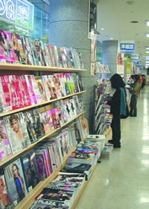

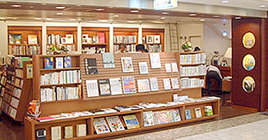
書店で探す（５割）
好きな書店
  青山ブックセンター（表参道店）
  丸善（東京八重洲オアゾ内）
  八重洲古書館 RS.BOOKS
POPのついた本、平積みになった本を探す。1時間くらい隅から隅まで一周探索。
人文科学系、社会系化学、自然科学の3系統をブレンドして3冊から5冊買う。

Slide 5
大型書店で探す
店の入り口の広告キャンペーン展示は飛ばす
  前にあるのは店のおすすめ、奥に書店員のおすすめ
  先に奥へ進む、最後に前。財布も奥から開く。
中身の立ち読み吟味はあまりしない
  目の探索力を使って広く探すことに集中
  装丁や拾い読みで直観的にピピッときたら即買う
  吟味はネットの方が向いている
モノとしての本を手にとって確認する
  装丁やレイアウトの丁寧さ、センスの良さに、出版への思い入れや余裕が現れる。読んだ時の印象も強くなる。モノとして一目ぼれしたら無条件にレジへ。

Slide 6
街の本屋とネット書店
 | 街の本屋 | ネット書店
主な探索の軸 | 表紙で探す | キーワードで探す
探索の方向 | 自分の関心を広げていく （隣の本が見える） | 自分の関心を深めていく （検索結果を一覧）
購買の心理 | 自分の決断で買う （レジへ自分で持っていく） | 他者のおすすめで買う （レビュー、リコメンド、Web情報）
購買後 | すぐに読み始めることができる | 翌日以降に届く
長所と短所 | 最近の本が中心である。 重たい本、大きな本が苦手。 | 過去の本含めて網羅的在庫。 モノとしての質感がわからない。
 | 行ける時間が限定されている | いつでも行ける 携帯でアクセスは便利
両者に独自の長所と短所がある

Slide 7
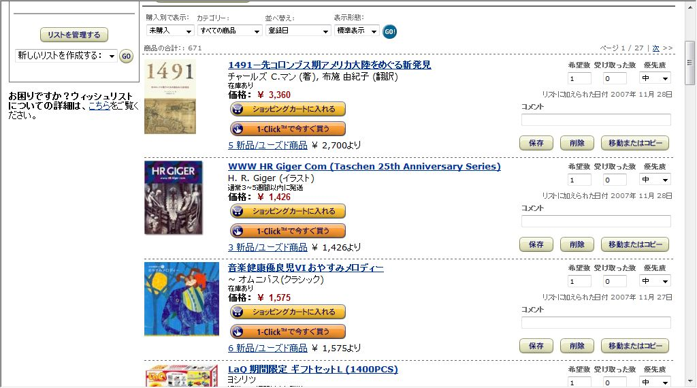
ネットで探す（4割）
一般の検索エンジンで探す
書店で検索する
  Amazonが多い、プライムサービスはお得
  3900円の年会費で、1回350円の「お急ぎ便」が追加料金なしで、無制限に使える
著者やキーワードアラートで知る
書評サイトで発見する
専門ソフトウェアを使う
Amazonウィッシュリストになんでも登録

Slide 8
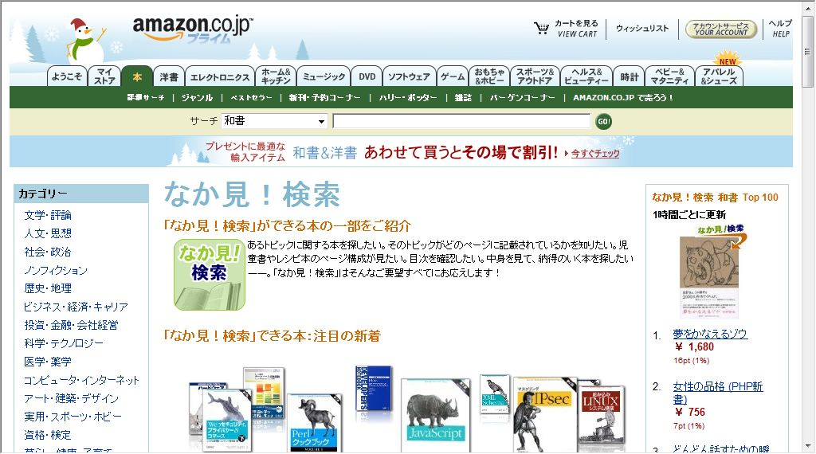
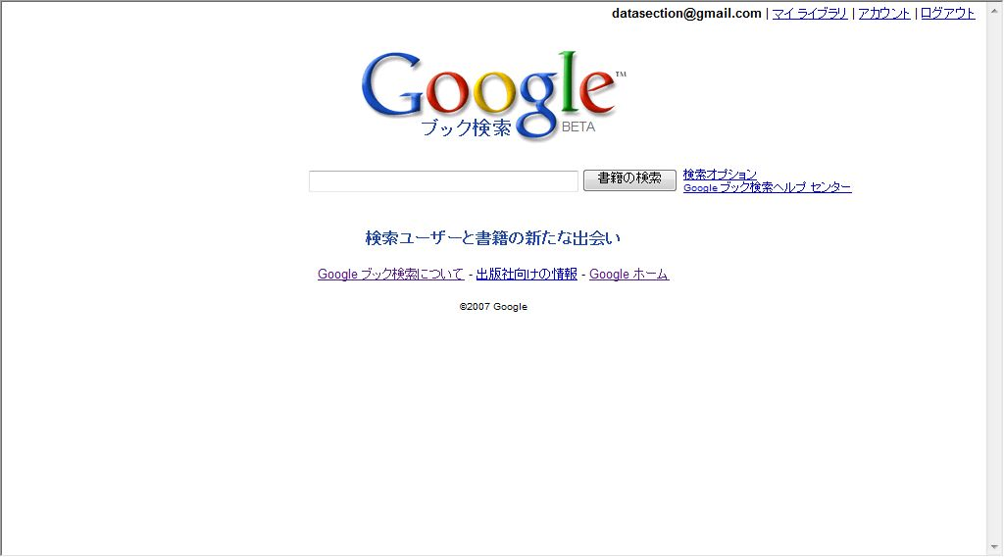
立ち読み感覚の書籍検索
Amazon なか見！検索
http://www.amazon.co.jp/
書籍の中身をキーワード検索するサービス。出版社が登録した書籍に限られるが、表紙や本文を一部表示することができる。
Google ブック検索
http://books.google.co.jp/
Amazon同様に書籍の中身を検索することができる。日本語書籍はまだ多くないが、表示するテキスト量は多い。洋書の情報が充実している。

Slide 9
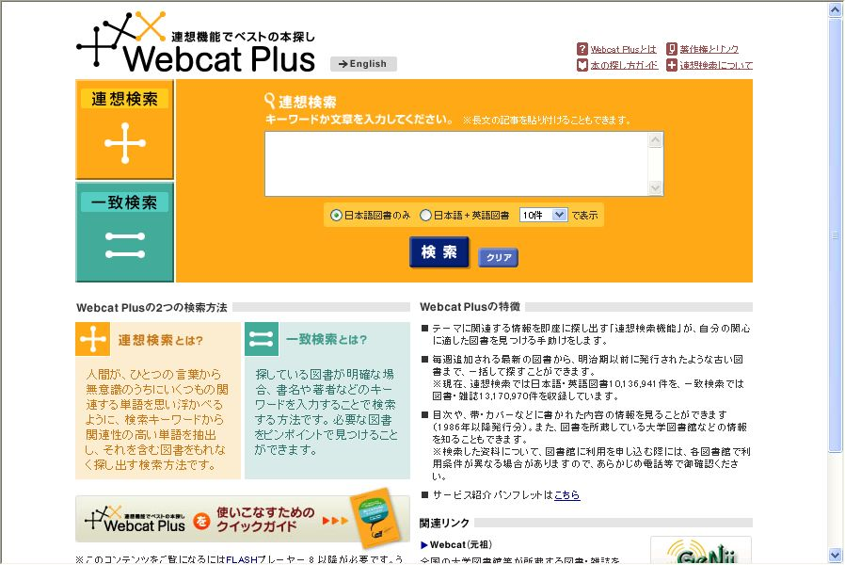
連想検索 Ｗｅｂｃａｔ Ｐｌｕｓ

Slide 10
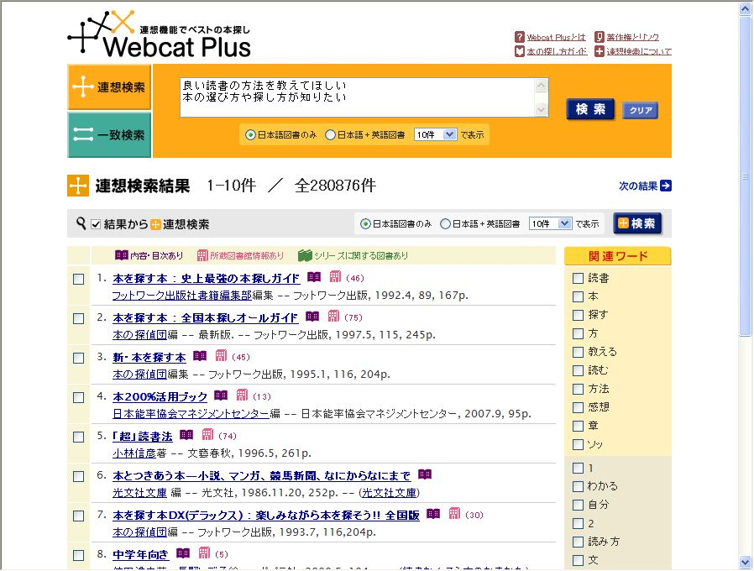

Slide 11
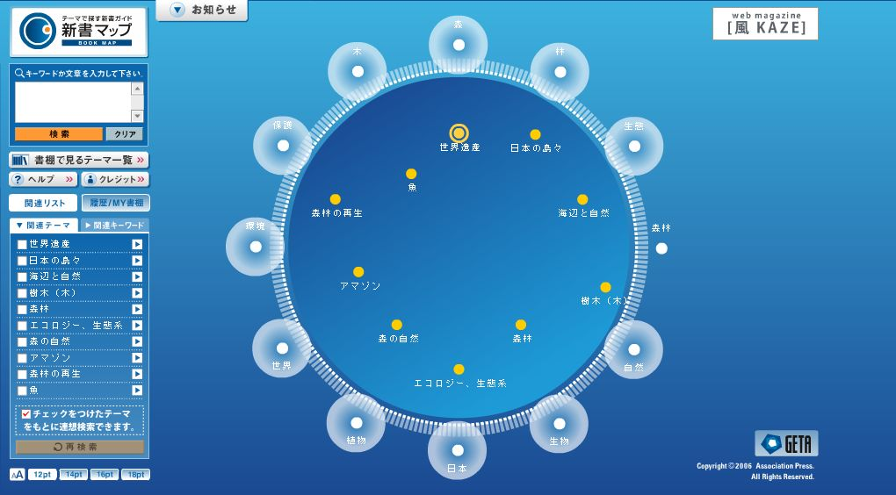
新書マップ http://shinshomap.info/

Slide 12
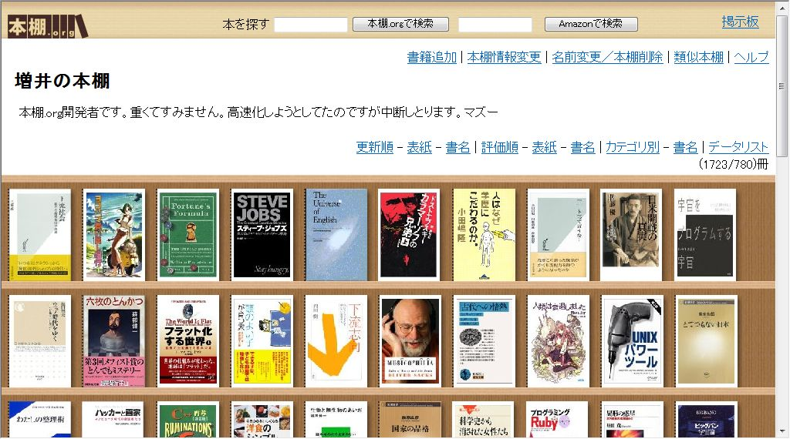
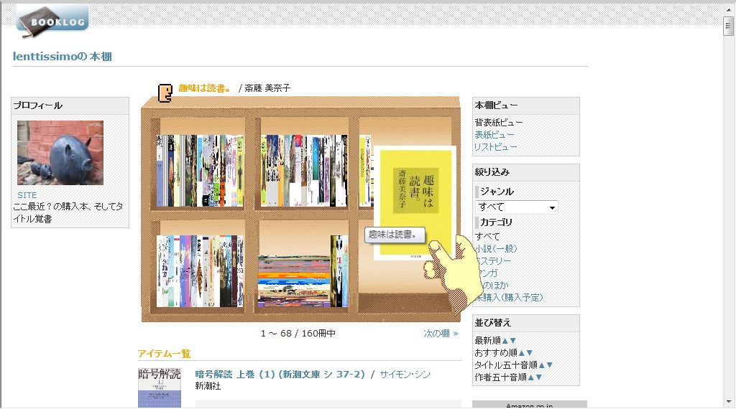
人の本棚をのぞく
本棚.org
http://www.hondana.org/
ユーザが読んだ本を登録して、仮想本
棚として管理、情報を公開する。同じ本
を本棚に入れている人は、ほかにどん
な本を読んでいるかがわかる。
ＢＯＯＫＬＯＧ
http://booklog.jp/
ユーザー同士がお互いの本棚や、それぞれ
の本についたアマゾンのレビューを読むこと
ができる。

Slide 13
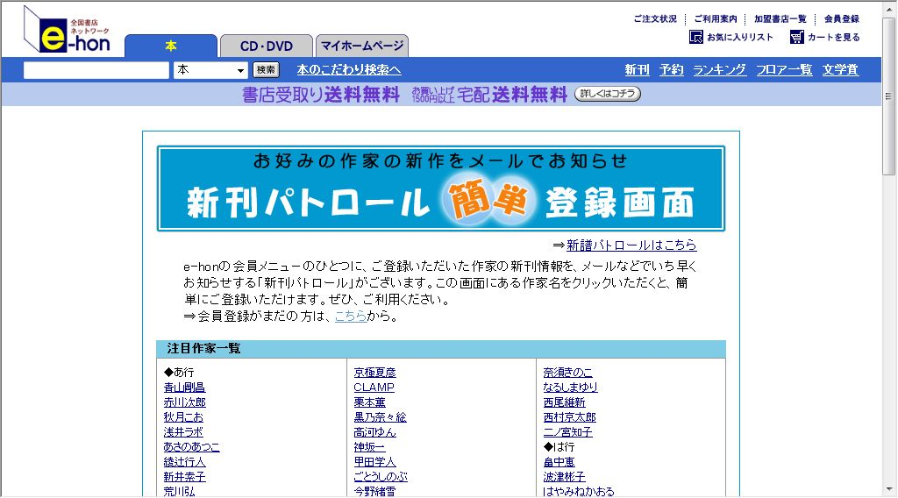
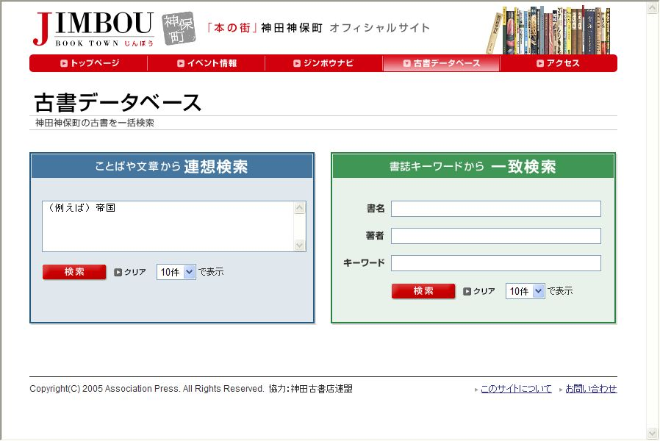
新刊パトロールと古書データベース
新刊パトロール
http://www1.e-hon.ne.jp/content/sinkanpato_kantan.html
  著者名やキーワードを登録しておく
  新刊情報にマッチする本があったらメールで教えてくれる
じんぼう古書データベース
  神保町の古書店８８店、３６万冊超を検索、購入可能。毎日情報の更新。

Slide 14
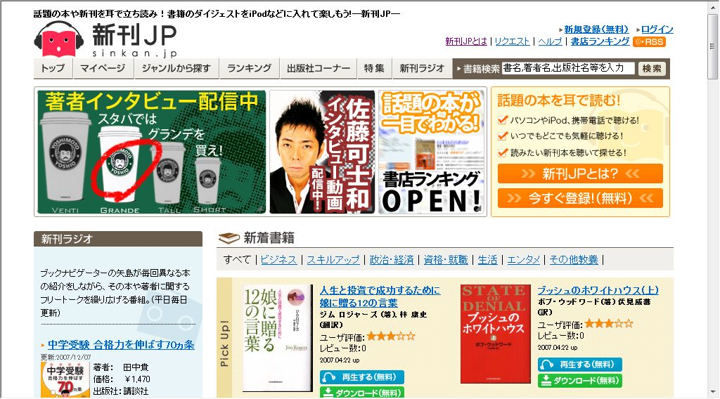

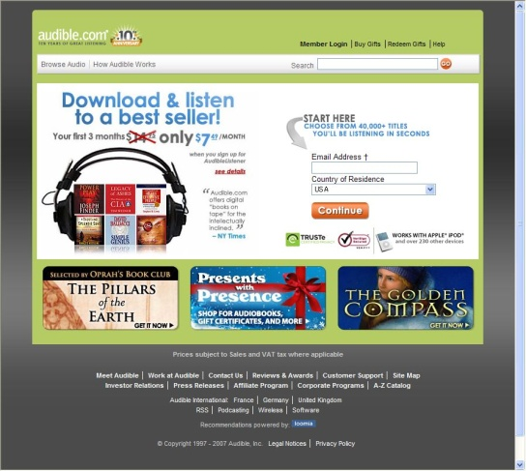
耳で聞く新刊情報 新刊ＪＰ
新刊ＪＰ
  http://www.sinkan.jp/
新刊のダイジェストや書評をネットラジオで
ＭＰ３でダウンロードしてiPodで聴く
聞く読書は増加中？
米国オーディブル

Slide 15
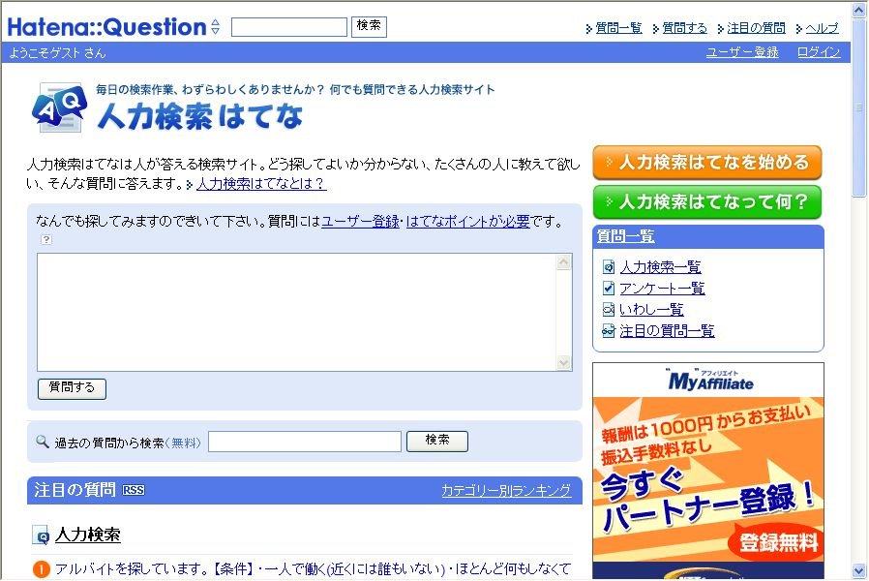
ネットで人に聞く
世界一厚い本 最もページ数の多い本はなんでしょうか。
その本が紹介されているオンライン書店や情報のあるページのURLを教えてください。最大ページ数の本をご紹介いただいた方には高いポイントを差し上げたいと思います。よろしくお願いいたします
http://q.hatena.ne.jp/1092322434

Slide 16
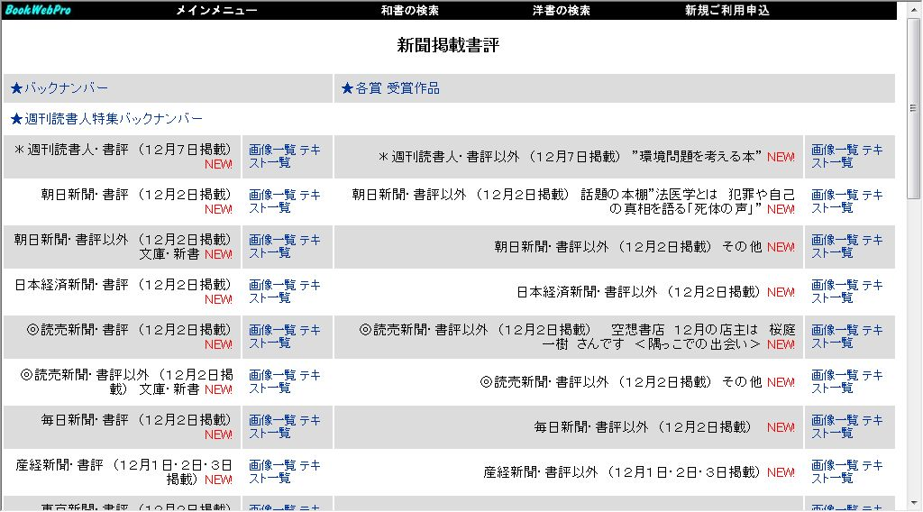
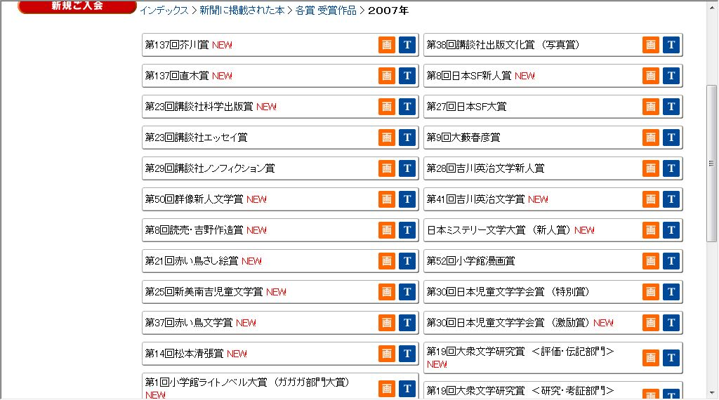
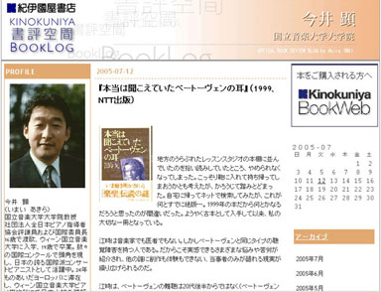
紀伊国屋のサイト
紀伊国屋のサイトには
http://bookweb.kinokuniya.co.jp/guest/cgi-bin/tanass_cgi_TCODE=N
  新聞書評の一覧
  各賞受賞の一覧
    芥川賞、直木賞...
  “書評空間”
  があって便利

Slide 17
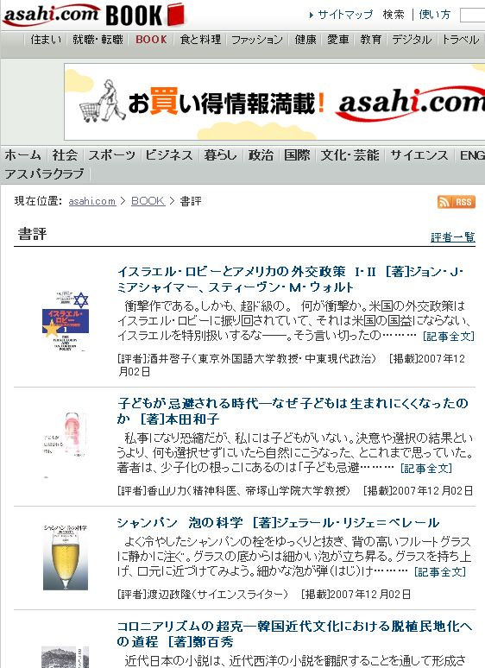
新聞の書評はＷｅｂで読める
朝日新聞
  http://book.asahi.com/review/index.html
読売新聞
  http://www.yomiuri.co.jp/book/review/
毎日新聞
  http://mainichi.jp/enta/book/review/index.html
産経新聞
  http://sankei.jp.msn.com/culture/books/books.htm
日刊ゲンダイ
  http://gendai.net/?m=new&g=book

Slide 18
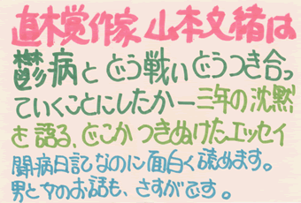
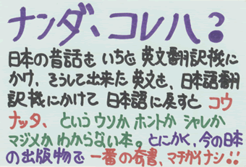
Ｗｅｂ上の見るべき書籍情報
千夜千冊 松岡正剛
  http://www.isis.ne.jp/mnn/senya/toc.html
  博覧強記の読書記録に圧倒される。
ブックレビューガイド
  http://www.honn.co.jp/index.cgi
  ディアをまたがり年間十五万件以上の書評記事を集計して総合、ジャンル別にランキングを毎週更新している。
Ｗｅｂダヴィンチ
  http://web-davinci.jp/index.php
  雑誌と連動した書評サイト。ミーハーで軽いノリだが、新しい本、話題になりそうな本を幅広く取り上げている。広範囲探索のレーダーになる雑誌。
  意外にさとう玉緒の書評っていいじゃん。
青山ブックセンター
  選ぶセンスが現代的で洗練されている
  店内ＰＯＰがＷｅｂで公開されている
  スタッフのおすすめもアート、先端分野で充実している。
  店内ＰＯＰがＷｅｂで公開されている
  青山ブックセンターの例

Slide 19
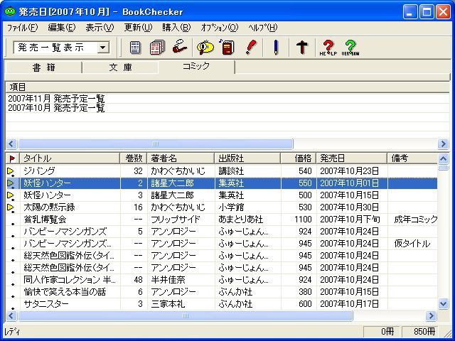
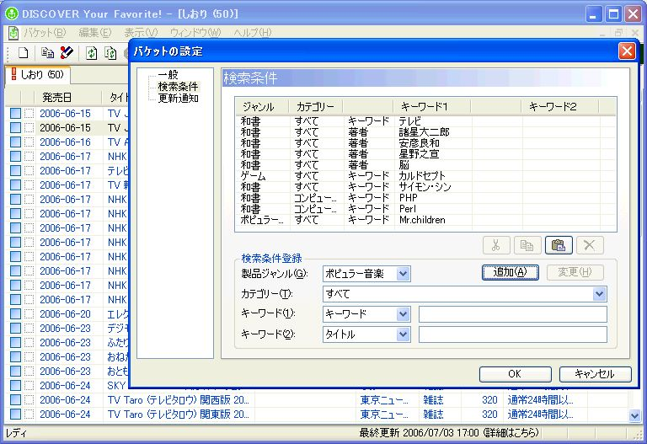
アマゾンのＤＢをデスクトップで
便利に使う専用ソフトウェア
DISCOVER Your Favorite!
お好み新刊発売日ストーキングソフト
新刊書籍やDVD、新発売のゲームやエレクトロニクスを常に追いかけている、新しいもの好きのためのソフトウェア。登録した検索条件に該当する商品を、ユーザに代わって毎日チェックし、情報があればポップアップや電子メールやローカルに出力するRSS経由で通知してくれる。
BookCheckerは書籍、文庫、コミックの発売予定一覧をネットから取得して、購入チェックができるフリーソフト。過去に購入した本などを登録しておくと、同じ著者の本が発売予定一覧に含まれていれば、マークを付けて教えてくれる。
所有本登録の画面ではネット書店を検索して、既刊情報も検索ができる。作家の作品を年代順に並べて見ながら、蔵書リストへ一括選択を行うことができる。蔵書リストはHTMLやCSVデータとしてエクスポートが可能。

Slide 20
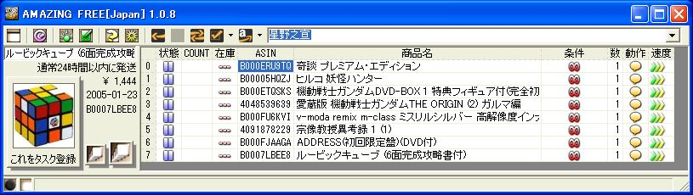
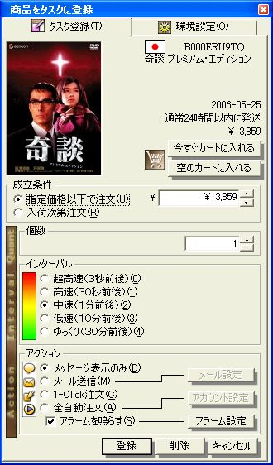
・Amazon速攻注文ソフト Amazing Free
http://www1.ttmy.ne.jp/mink/
新刊、新製品のチェックだけではなく、自動的に購入までしてくれるのが、「Amazon速攻注文ソフト Amazing Free」。指定した条件にマッチする商品が、入荷され次第、あるいは一定価格を下回った瞬間に注文を入れることができる。

Slide 21
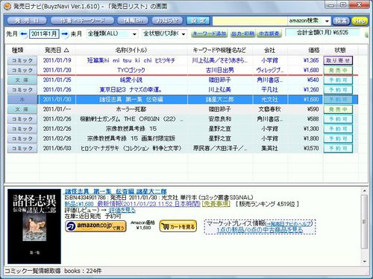
発売日ナビ http://softyasu.net/buyznavi.html

Slide 22
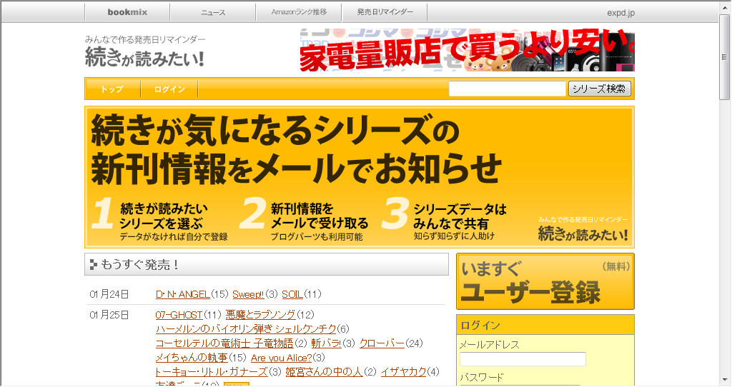
続きが読みたい http://tuduki.info/

Slide 23
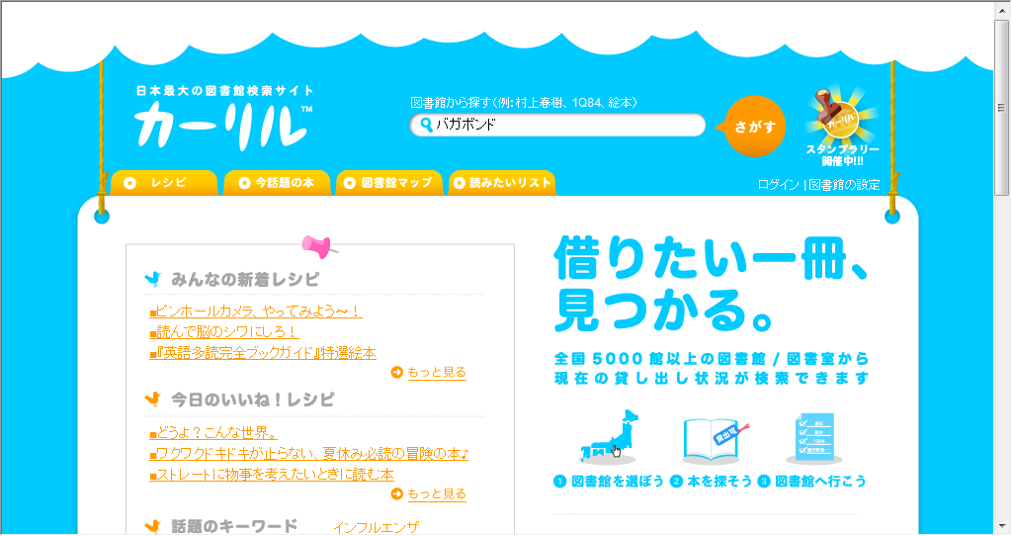
カーリルで図書館蔵書検索 http://calil.jp/

Slide 24
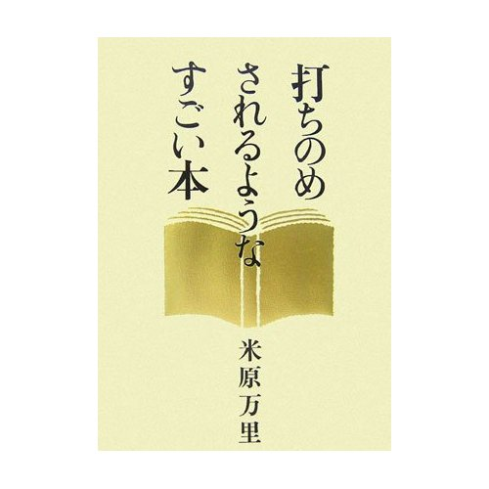
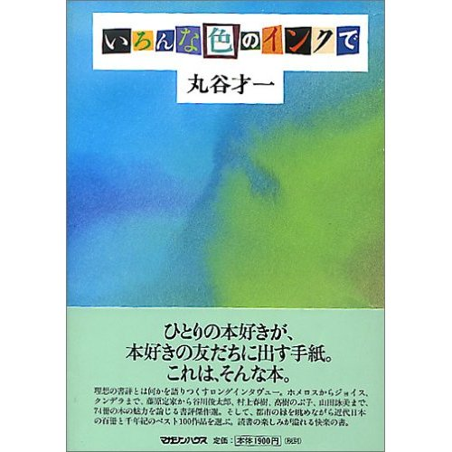
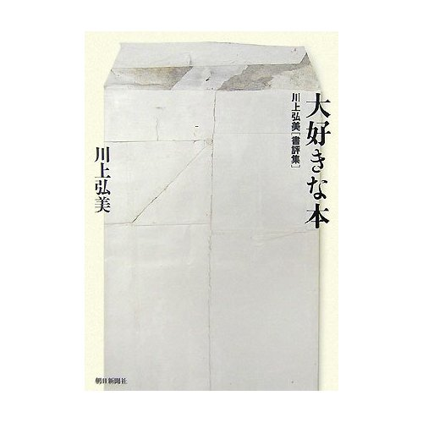
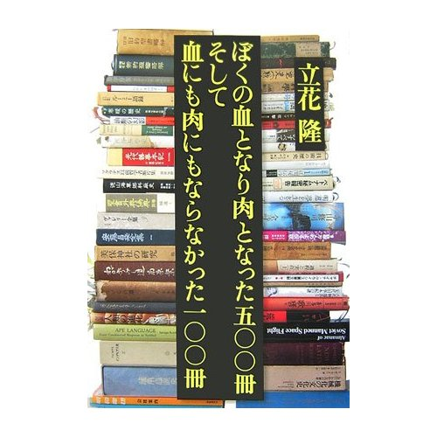
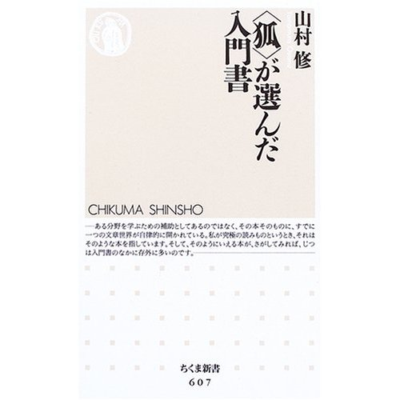
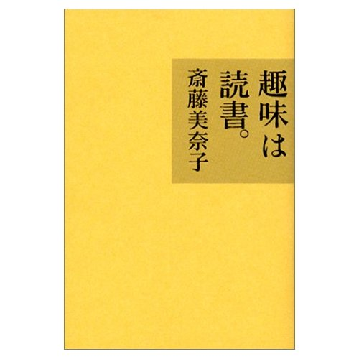
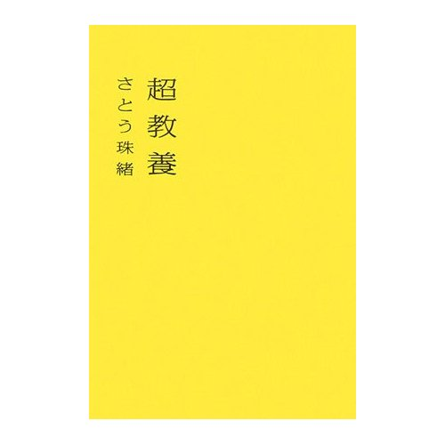
書評本、書評雑誌で探す（１割）
おすすめ書評本

Slide 25
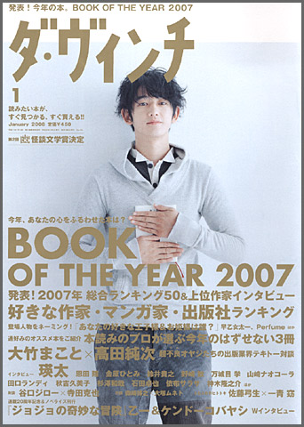
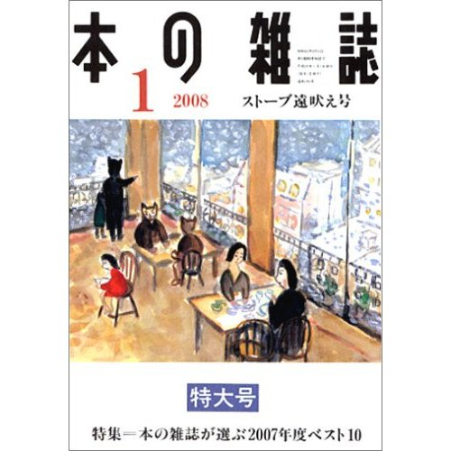
書評系の雑誌

Slide 26
書評、レビューの読み方
書評記事の「評者」欄に注目
好きな書評家をみつけることが大切
  おすすめを受け入れたいと思える書評家
「書評本」を読んでみる
書評ブログをチェックする
Ａｍａｚｏｎレビューを探す
  サクラではない３本以上のレビューがある
  星の数が高く、安定している

Slide 27
どう選ぶか？
購入判断のポイント
出版社名
  老舗・総合出版社か新興・専門出版社か
タイトル
  売れ筋狙いのタイトルに傑作は少ない
    「なぜ～～か？」「○○の品格」「○○力」「格差時代の」
著者
  年間に何冊も出版する売れっ子は要注意
アマゾンのレビュー、ブログの検索結果数
  信者の多い著者や、レビューが3つ以下は「サクラ」の確認必要
出版年度
  人文科学系以外は5年以上前は情報が古い、間違っている可能性もあると考える。

Slide 28
本の面白さ
読み手の読書の動機づけが充分で
未知の内容が書かれており
難易度や趣味が今の自分に適合する
  面白い本
  ベストセラーの本 ≠ 面白い本

Slide 29
「面白い本」は増える
動機づけの強化
  自分で運良くor苦労してみつけた
  尊敬する先生、仲のいい恋人が教えてくれた
  前から変だと思っていたこと、憤りを感じていたこと、快感を感じることの明確化
未知との遭遇の強化
  新刊情報になるべく多く接する
  同好の士とのつながり強化
難易度は高め、趣味は豊かに
  難易度をあげていく読書
  ハッピーエンドしか読まないを卒業
探し方×読み方＝面白い読書

Slide 30
第２部 本を読む

Slide 31
日本人の平均読書スピード
日本人の読書の平均速度 1分に平均600字～800字
私が普段読んでいる本の平均値1ページ当たり640字、250ページ
すると一冊当たりの文字量は、
  640文字 × 250ページ ＝ 16万文字
読書の平均速度で割ると、1冊読み終わるのに3.3時間～4.3時間が必要。

Slide 32
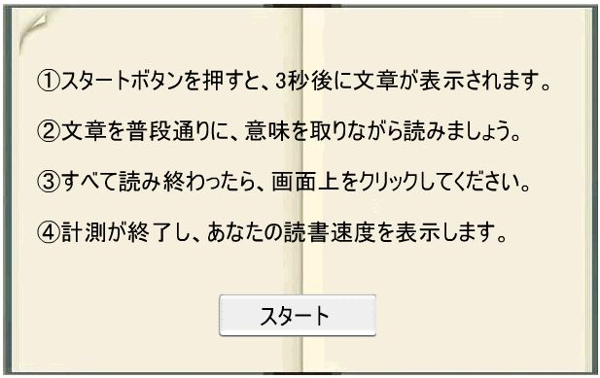
速読について
私の平均読書スピード
  ２時間半～３時間で１冊を読む
  難易度によって大きく変わる所要時間
  味わうにはゆっくり読む
  もっと速く読むことができれば、たくさん読むことができるが...
http://www.zynas.co.jp/genius/sokudoku/sokutei.html

Slide 33

フォトリーディング
1ページを1秒で視覚的に読む。250ページの本であれば、5分程度で読む
「要点がかかわる重要なことがらが書かれているのは文書中の4-11％に過ぎない」
内容を詳細に理解する、味わうことは目的ではない

Slide 34

速読トレーニング
―すぐに役立つ実践10ステップ
プロローグ あなたの読書速度は？
第１回 基礎知識―トレーニングの心構え
第２回 基礎知識―読みの速度と理解度
第３回 基礎知識―こんなクセはやめよう
第４回 基礎知識―速読のための眼球運動
第５回 基礎知識―キーワードを利用して速読をしよう
第６回 基礎知識―小説や物語を読む場合の理解とは？
第７回 基礎知識―スキャニング
第８回 基礎知識―プレ・リーディング
第９回 基礎知識―スキミング
第１０回 基礎知識―必要な個所を読むとばし読み、ぬかし読み
エピローグ 終わりに―確認のテスト

Slide 35

瞬間情報処理の心理学
人が二秒間でできること
人間が2秒以内で処理できること。
12人の認知心理学研究者の小論集。
日本語文書は一般的には、漢字が25％～45％。かなが45％～65％、残りがカタカナ、数字、記号。
読みやすい文章を作るには、漢字使用率を30％程度に
速い読み手は。眼球運動が最適化されていて、1行を165～170ミリ秒で認識し、1分間に1200字を読むことができる。

Slide 36
速読のポイント
正確な眼球の上下運動ができること
  行の後戻りをしない
滞留時間の短縮
  1行を3ブロックに分けて、3回の眼球移動で読む
視野の拡大
  ２行同時に読む

Slide 37
速読法を使わない私流の
「それなり速読術」）
読む動機を明確にする
  義務の読書は遅い、興味のある内容は速い
  買ってすぐ読む「即読」は速読になりやすい
入門・総論本を先に、専門・技術本は後に
  予備知識があると速い
目次やまえがきをじっくり読む
  構成を把握していれば速い
途中でペース確認をする
  30分おきに速度確認
  藤沢→横浜→東京
面白くない本は早めに切り捨てる
  第一章がピンとこないなら要注意
  放り出すことは重要
それなりに
３０％アップ保証
（当社比）

Slide 38

本を読む本
初級読書（Elementary Reading）
  「その本は何を述べているか」を理解する読書
点検読書（Inspectional Reading）
  系統立てて拾い読みする読書
分析読書（Analytical Reading）
  系統立てて質問をする積極的読書。著者との対話型の読書。
シントピカル読書（Syntopical Reading）
  ひとつの主題について何冊もの本を比較読書し、客観理解をすすめる。書かれていない主題をも発見する究極の読書。

Slide 39

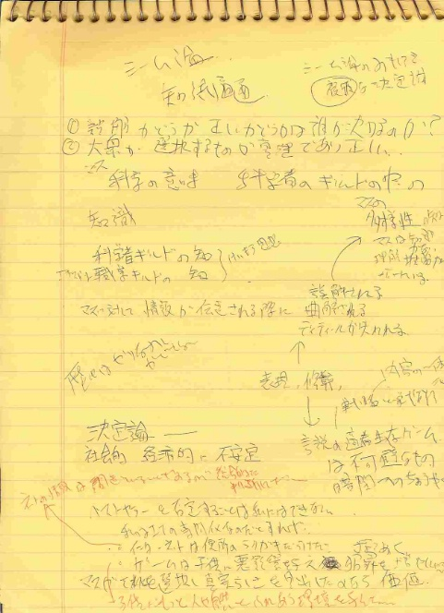
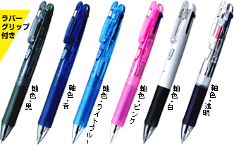
付箋紙と抜き書き
10枚から20枚/1冊

Slide 40


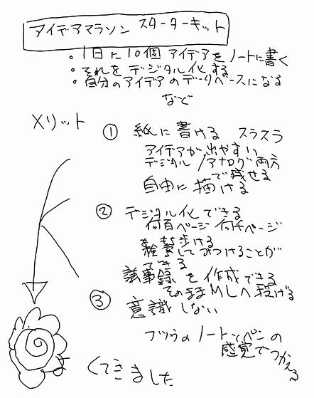
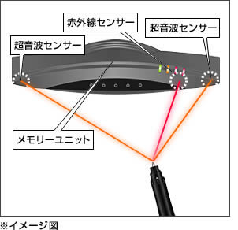
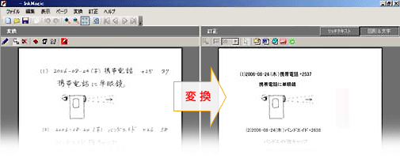
書いた字や図がデジタルに
エアペン

Slide 41
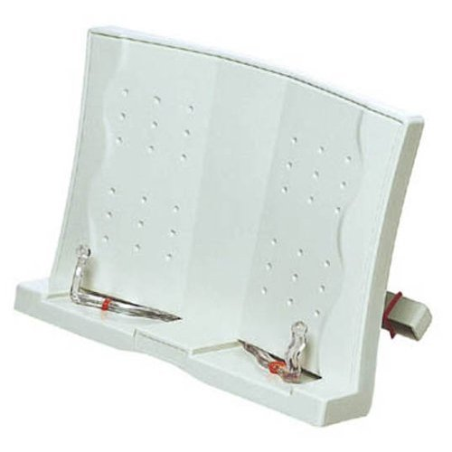
引用箇所の筆写に便利な
ブックスタンド ELECOM EDH-004
本を読んだあとにパソコンに書き写すのにかなり便利。
他にもいろいろな製品
  http://www.ringolab.com/note/daiya/2008/10/elecom-edh004.html

Slide 42
読書時間の確保
通勤電車の往復時間と就寝前
  毎日発生するイベントに関連付けて
硬と軟の２，３冊を常時携帯する
  読みたいとき読みたい方を読む
1日1箱のタバコをやめると…
  月に6冊の本が読める
    1本喫煙3分間×20本×30日＝30時間を読書時間に
    1日300円×30日＝9000円＝1500円×6冊分

Slide 43

そろそろ本気で継続力をモノにする！
１ 続ける系 早起き、ジョギング、歯磨きなど
２ ためる系 家計簿、ダイエット、ブログなど
３ マスター系 英会話、資格試験、楽器
「やる気の問題」は「しくみの問題」
「毎日必ずする行動に付属させる」
「毎日必ず触れるものを利用する」
「アクションをルーチンに落とし込む」
たとえば
  １ 通勤電車に乗ったら読書をする
  ２ 寝る前にブログを書く
  ３ 駅近くで時間があったら本屋に行く
  ４ 付箋紙を常に携帯する

Slide 44
読んだらランキングにする
「殿堂」の構築
読んだ本が面白かったら、自分内でランクづけする。
今年度ベスト３、小説ベスト３、ノンフィクションベスト３、科学書ベスト３など、いろいろなベスト３を作成しておく。
“殿堂入り”本について人に話す

Slide 45
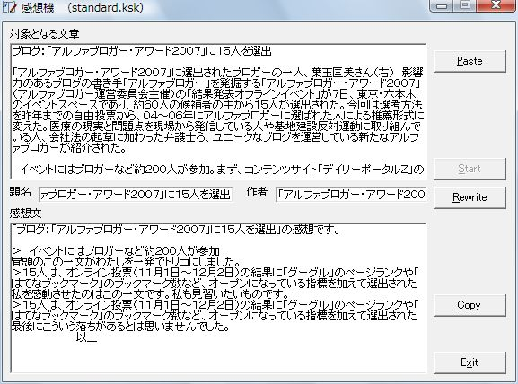
書評文、感想文を書く
  知識部品のデータベース（ナレッジベース）をつくる
  気になった個所に付箋を貼る。あとで抜き書きして、自分のコメントをつける。
  知識部品同士を有機的につなげてお話をつくる（＝ブログを書く）
  関連本、関連Ｗｅｂにリンクする。
  知識部品のデータベースができる（ブログが最適）

Slide 46
3000日続いた秘訣
スタンフォード眠気スケールと私
ノらないときは淡々と単純作業
ノっているときは創造作業
とにかくプロセスを前進させる

Slide 47
第3部
本の紹介 ライブ 30冊

Slide 48
必読ビッグデータ３冊から

Slide 49
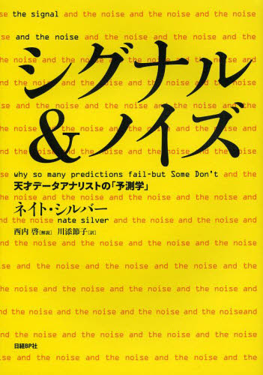
序章 情報が増えれば、問題も増える
第1章 壊滅的な予測の失敗
第2章 キツネとハリネズミ――予測が当たるのはどっち?
第3章 マネーボールは何を語ったか?
第4章 天気予報――予測がうまく機能している数少ない分野
第5章 巨大地震のシグナルを探す
第6章 経済予測はなぜ当たらないのか?
第7章 インフルエンザと予測モデル
第8章 間違いは減っていく――ギャンブルとベイズ統計
第9章 機械との闘い
第10章 ポーカー・バブル
第11章 打ち負かすことができないなら――金融市場と予測可能性
第12章 地球温暖化をめぐる「懐疑心」
第13章 見えない敵――テロリズムの統計学
結論 予測の精度はもう少し高められる

Slide 50
キツネ型とハリネズミ型のデータサイエンティスト
  ハリネズミ：大きな１つのことを知っている・信じている(マルクスの階級闘争理論とか、フロイトと無意識論とか大きな原理)
  キツネ：たくさんの小さなことを知っている。雑学的。逸話をいっぱい覚えている。
予測において、キツネ ＞ ハリネズミ

Slide 51
「ハリネズミ」は秩序を求める。
ノイズのなかからシグナルを発見できれば、世界を支配するきわめて単純な原則があることを見つけることができると思っている。
「キツネ」は複雑さを受け入れる。
世界を複雑なものと見ており、多くの基本的な問題は解決不能、あるいは本質的に予測不能だと思っている。
「ハリネズミ」は自信がある。
あいまいな予測をすることはなく、意見を変えることをよしとしない。
「キツネ」は用心深い。
確率的な言葉で予測を表現し、断定を避ける。
「ハリネズミ」はイデオロギー的。
より壮大な理論や逃走により、日々の多くの問題が解決されると思っている。
「キツネ」は経験的。
理論より経験を重視する。
「ハリネズミは予測が下手」。
「キツネは予測が上手」。
「ハリネズミ」は専門的。
少数の大きな問題を専門とし分野外の意見は疑う。
「キツネ」は総合的。
元々の政治的立場にとらわれることなくさまざまな分野に取り組む。
「ハリネズミ」は硬直的。
全部をひっくるめたアプローチにこだわる。『新しいデータは元のモデルを補強するために使う』。
「キツネ」は柔軟。
最初のアプローチが機能するかどうかわからなければ、新しい方法を見つけたり、同時に複数の方法を試したりする。
「ハリネズミ」は頑固。
「キツネ」は自己批判的。

Slide 52
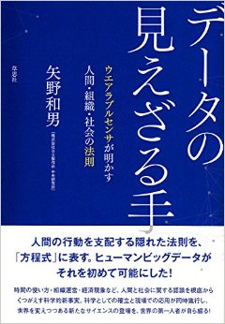
「1日の活動お時間のうち、原稿執筆には２８．６％以上を割くことはできない」
１分間に６０-１２０回の活動は６０回以下の２分の１。カルノー効率。
行動の結果が成功したか
行動を積極的に起こしたか
がハピネスを決める
幸せな人の身体はよく動く
積極的に問題を解決する人は会話時に頻繁によく動く
身体の活発度は人から人へ伝染する
「人と人とのつながり」「身体運動」が「運」を左右している
ビッグデータで儲けるための３原則
１ 向上すべき業績（アウトカム）を明確にする
２ 向上すべき業績に関係するデータをヒトモノカネに広く収集する
３ 仮説に頼らず、コンピュータに業績向上策をデータから逆推定させる
仮説を作るのは人ではなくコンピュータだ

Slide 53
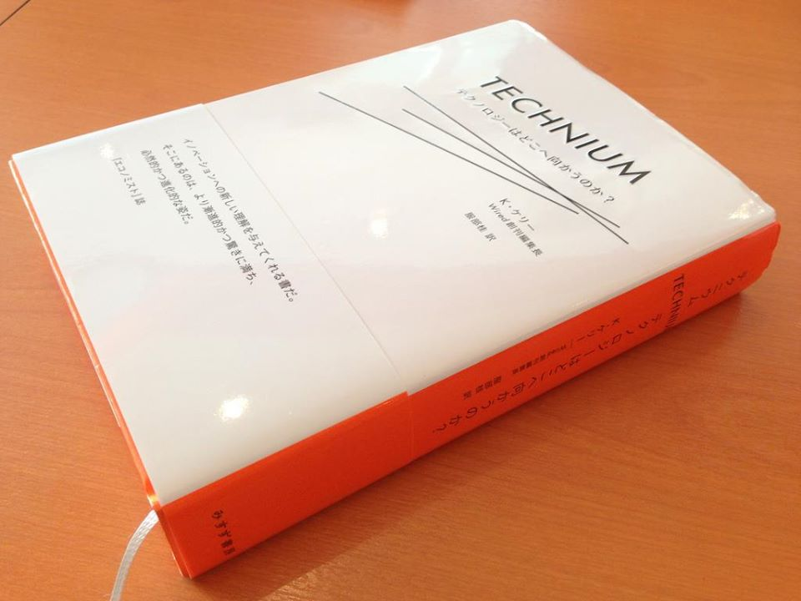
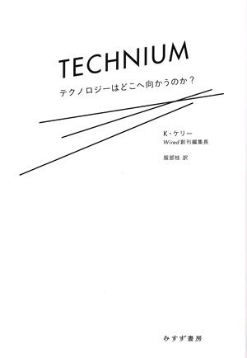
テクニウム

Slide 54
テクニウム』（ケヴィン・ケリー著、服部桂訳、みすず書房）を読んだ。凄い。
なんて魅力的なテクノロジーのビジョン。5年分くらい思考を早回しさせてもらった気がする名著。服部桂さんの翻訳がよかった。著者は元ワイアード編集長のケビン・ケリー。テクニウムはテクノロジーの上位概念を意味する造語。テクニウムは文化、アート、社会、経済、情報、科学などを包括する大きなキーワードである。宇宙の始まりから話が始まる壮大なパースペクティブがどこへ収束するのかとスリリングな展開。
ケリーはテクニウムを生命の第七界と定義した。それは人間の知性から分岐した。高度な複雑性と相互作用によって、テクノロジーは人類の制御を離れて、生命のように自律的な進化を始めているという。テクニウムには意図的開放性、構造的必然性、歴史的偶発性という3要素が相互作用して、ある特定の性質と方向性へ進むとして事例を挙げていく。かつてドーキングのミーム論を聞いた時のような大きな衝撃があった。テクノロジーの直近のトレンドではなくて、100年、1000年、1万年の行く末までを視野に入れて普遍の原理を語っている。
みすず書房から出た技術史と哲学の本だが、さすが元ワイアード編集長なので、取り上げる事例は、話題性のあるオモシロいネタが満載で、引き込まれる。ワイアードやテッククランチ的な先端的な事柄の断片を、大きな原理原則で整理できる本だ。456ページで定価4,860円なので1ページ10円超えているみすず価格だが価値ある内容からすれば安い、安い。
ケビン・ケリーは1952年生まれ。ヒッピーやハッカー系の人。だからか本書にはユナボマー、アーミッシュ、自立共生といった時代のキーワードが出てくる。ドラッグでロックでフラワームーブメントやってハッカーやオンラインコミュニティやって、ワイアードでインターネットをやって、常に時代の先端を走ってきたケヴィン・ケリー。この世代の生み出す思想の最終進化形がこのテクニウム論ということかと感慨にふけりながら読んだ。
テクニウム：みすず書房
http://www.msz.co.jp/book/detail/07753.html
意図的開放性
構造的必然性
歴史的偶発性
指数的な進歩の事例はすべてが縮小化、サイズが小さくなることによって生じている
危険性や倫理の問題で禁止される技術があるが、時代を追うごとに禁止期間は短くなっている
最初にその発明をしたとされる偽とが最初にそのアイデアを思いついた人である可能性はほとんどない。

Slide 55
データサイエンスのことを
考えさせられるフィクション

Slide 56
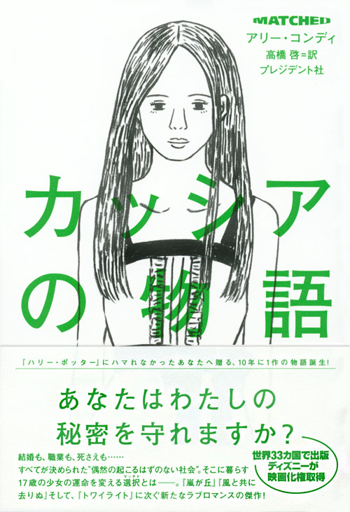
カッシアの物語
ディズニーが映画化するのでもうすぐ大きな話題になるはず。ヤングアダルト向けだが大人が読んでも十分に面白い。娯楽性と哲学性のある物語。
地球温暖化で一度滅びた人類は、同じ過ちを繰り返さないように、すべてをコンピュータと官僚機構が決定する完璧な管理社会をつくりあげている。人々は人生のすべてを決められた通りに生きる代わりに、予期せぬ不幸、病気や事故はなくなった。この世界では人は定められた日に生まれて、定められた相手と結婚し、定められた職業に就いて、やがて子を生み、そして８０歳の誕生日に死んでいくのだ。あらゆる行動は監視され過度な自由意志と一切の私有は法律で禁じられている。

Slide 57

自由の牢獄
若者は悪魔によって神の意思が届かない巨大な円蓋の部屋に閉じ込められる。
そこには１１１の扉がある。それは地獄に続く扉かもしれないし、神の世界に戻る扉かもしれない。「ひとつの扉を開けば、その刹那に他の扉はすべて永遠に閉じ込められるのだ。やり直しはないぞ。よく選ぶがよい！」と悪魔の声はいう。
部屋は快適でいつの間にか食事や飲み物が現れる。若者は完全な選択の自由を与えられながら、無数の選択肢の中の一つを自分の運命として選びとることができない。やがて若者は、眠って起きるたびに、目の前の扉の数が減っていくことに気がついた。
自由意思とは何か、神の全能性とは何かを象徴的に描写した印象深い作品。

Slide 58

エア
1年後には全人類の脳を直説的に連結する究極のP2Pネットワーク「エア」がこの村にもやってくることを知らされる。この超インターネットを使えば、世界中の人々が仮想空間で意識を統合し、情報や知識をわけあい、遠隔コラボレーションが可能になる。世界はひとつになるのだ。
市場では二つの規格がデフォルトを競っていた。「ゲイツフォーマット」と「国連フォーマット」。村でベータ版のテストをするためメイは未知の技術に身を任せたが思わぬ大事故に巻き込まれる。事件の渦中でメイは世界に先駆けて「エア」の脅威と可能性を知る一人になる。辺境の村の女性が世界を変えていく大きな物語がそこから始まる。

Slide 59
面白いデータが載っている本

Slide 60

切腹 日本人の責任の取り方
古くは鎌倉時代から江戸時代までに切腹で果てた400人以上の事例を分析していく。
偉いお殿様はネズミのふんをみてみぬふり
親戚縁者が集まって、納得しない本人に切腹を強要したり、無理やり殺した上で切腹に見せかける工作をしたような話も紹介
Notes:
切腹
2004年10月 3日 23:59 daiya | 個別ページ | コメント(2) | トラックバック(4)
・切腹
これは抜群に面白い。面白がってはいけないのだろうけれども...。
■ややこしい切腹の論理
世界的に有名な日本の自殺方法である「切腹」。古くは鎌倉時代から江戸時代までに切腹で果てた400人以上の事例を分析していく。切腹の背景にはもちろん濃い物語が隠されている。
時代によって切腹に対する感じ方が違う。戦国時代は君主に切腹を命じられたからといって素直に死ぬ必要はなかった。不服ならば国を抜けて別の君主に仕えればよかったし、下克上の論理で君主と武力で戦う人までいた。時代が下るとともに社会は固定化され、脱藩者は他の藩でも採用されなくなる。切腹は強制的で、刑罰的な色合いを強めていく。
伝え聞く通り、切腹は名誉でもあった。斬罪のところを情状酌量して切腹という判例が多い。切腹は特典であり、切腹を許されると嬉しいと思うのがタテマエ。単なる犯罪者では切腹は許可されない。
江戸時代の、今の世なら大蔵大臣に当たる官僚が、藩札発行でインフレを招いてしまったことを原因として切腹を命じられた例が紹介されている。藩主も了解していた政策であっても、結果だけが重視される。書類上の価格表記のミスだとか、事件の取調べミスで、切腹せざるをえなかった無念の官僚もいる。江戸時代後半の複雑な官僚世界では、真面目に働いた結果が審議過程で、切腹モノと判断されることもあるようで、直前まで「自分は処罰されるのか、ご褒美をいただけるのか分からないが」と上申する武士もいた。
武士の喧嘩は両成敗という公式ルールも存在していて、喧嘩を売ったほうも買ったほうも、刀を抜いてしまったらどちらも切腹が基本なのだが、複雑なのは売られて逃げると臆病で武士の面目をつぶしたことになり、やはり、切腹になるのだ。
「悪口を言われて辱められたから」という理由で切腹する奇妙な論理もある。悪口を言われること自体が不徳であるという道徳観、切腹することで自身の潔白を世に証明しようという考えが根底にある。それで周囲も感じ入って納得したらしい。
内容はどうあれ藩主の機嫌を損ねたということも立派な切腹の理由にもなったらしい。結局、切腹は藩主が命じるものなので、藩主がお前は死になさいといえば、それ以上の道理は通らない不条理な世界であったようだ。
だが、そんな厳しい掟の中にも人情のある人ももちろんいた。食事にネズミの糞が混ざっていても、そっと隠した優しい殿様の話には感動する。これを指摘してしまうと、責任追及のプロセスが公式に発動して、結果として後日、食事に関わる誰かが腹を切らねばならないからである。殿様としてはそんな些細な事で部下に死んで欲しくないので、同席者にもばれないように隠蔽してあげるのだ。この殿様は偉い。
■生々しい切腹の現場
興味深いのは切腹の現場が垣間見えること。江戸時代、お上の公式な判決は遠島であっても、実質的には、切腹するようにと担当役人から告げられて腹を切る例が多数。記録上はこれらは蟄居中の病死などとされている。
こうすることで親戚縁者はお咎めなし、お家も存続となる。これはある種の水面下の司法取引であるようだ。実際には、親戚縁者が集まって、納得しない本人に切腹を強要したり、無理やり殺した上で切腹に見せかける工作をしたような話も紹介されている。お上も内情は分かっているので死体はよく調べない。切腹は名誉の死とはいえ、死ぬのはいつの世も怖かったのだ。現場にはきれいごとで済まない現実があったことが推察される。
また、十文字に腹を切るのが美しいなど独特の美学作法があるわけだが、実際には、そこまで精神力を保てる当事者は少なかったようだ。刀を腹に当てた瞬間に介錯人が首を刎ねたり、刀さえ用いず、三方の上においた扇子を腹に当てた振りをさせて介錯する扇子腹という切腹方法も紹介されている。当事者が動揺していたら、介錯人は、酒を飲ませたり、紙を渡して遺言を勧めたり、あの手この手で気持ちを落ち着けさせるノウハウまであったという。
■責任を取る文化
この本を読み終わって、切腹は連帯責任の波及を個人が止める唯一の方法であったのだなと理解した。江戸時代後半の武士社会では、部下の失敗の責任を、上司や親戚縁者も負わされる。重大な過失があれば、さらに上司や藩主にまで処罰が及んでしまう。追求しているうちに周辺の小さな瑕疵まで取り上げられて、問題はどんどん大きくなる。最悪は中央に伝わって藩のおとりつぶしにまで及ぶ可能性がある。が、現場で切腹があると追求は弱まる。
現代の常識では切腹など論外の奇行なのであるが、当時は異なる常識の世界だった。よく評価すれば、立場のある人間が責任を取る文化が確立されていたということだろう。現代では、残されるもののためや一族の名誉のため、死を持って責任を引き受けようとする政治家や経営者は殆どいないだろう。そこまで真剣に仕事をする人たちのいるサムライ社会は、今とは違う価値もあったに違いない。
この本は切腹を精神論ではなくて、400人の実例から調べていく、というアプローチをとる。巻末には切腹した当事者の実名リストまである。そうすることで、ミステリアスなイメージでとらえどころがなかった、切腹の実態が見えてくる。知らないことがいっぱい書いてあった。日本文化の研究におすすめの一冊。

Slide 61

殉教 日本人は何を信仰したか
「日本における殉教のあり方は、世界のどこにもない特殊なものである。ローマ時代、キリスト教徒が迫害された時代は別として、わずか二十数年という短期間に確実に四千人を超える大量の殉教者が出たことは稀である（松田穀一「日本切支丹と殉教」）。特に日本における殉教は、後述するようにいかなる勧誘にも拷問にも屈せず行われた点で、特筆すべきものだと思われる。」
江戸時代のキリスト教弾圧は有名だが、実際には内面の信仰を厳しく問うわけではなく、表向き信仰を捨てたふりをすれば容易に許される程度のものだった。しかしキリシタンたちは、迫害されて死ねば天国に行けると信じて、敢えて役人が管理するキリシタン名簿に載りたがり、捕まると進んで信仰を告白し、厳しい拷問にも屈せずに死んでいった。

Slide 62

かたき討ち―復讐の作法
敵を名指しして自ら切腹すると名指しされた相手も切腹しなければならない「さし腹」。
敵の処刑の際に遺族が申し出て死刑執行人を引き受ける「太刀取り」。
離婚後すぐに再婚した家を前妻らが集団で襲う「うわなり打」。
男色の絆で結ばれた者の敵を討つ「衆道敵討」。
実は息子の敵や弟の敵を討つことは公式には認められなかった。討つべきは目上の親族の敵、つまり父の敵であり兄の敵なのであった。目下の敵を討つのは仇討、縁者、親類の敵を討つ意趣討と区別されている。ただの殺人にならぬためにタテマエ、名誉が大切なのだ。
「復讐を抑制（違法化）するのは、幕府にとって、中国の歴代王朝以上に困難だった。復讐は儒教の「礼」にもまして、武士の倫理において不可欠な行為だったからである。」

Slide 63

日本神判史
盟神深湯・湯起請・鉄火起請
日本書紀に盟神深湯（くかたち）という神判が出てくる。熱湯に手を入れたり、焼けた斧を握らせる神判である。室町時代には、煮えたぎった熱湯の中に手を入れて火傷の具合で有罪無罪を判定する湯起請があった。江戸時代には真っ赤に焼けた鉄片を握らせて判定する鉄火起請が、現実に行われていた。著者は記録に残っている湯起請８７件、鉄火裁判４５件の事例を、丁寧に分析して神判の実態を明らかにしていく。

Slide 64
「以上、紹介した事例からもわかるとおり、当時、共同体社会において行われていた湯起請には、人々の純粋な信仰心からだけでは説明できない要素が多々見受けられる。そもそも人々は湯起請によって真実を見きわめようということを第一義的に考えていたわけではなかった。彼等は真犯人をみつけることよりも、犯罪者が共同体内にいなかったということが証明されることを何より歓迎していたふしがある。また逆に、それにより結果的に共同体社会にとって有害な（可能性のある）者が除去されるなら、それはそれで好都合なことだとも考えていたようだ。」
熱湯に手を突っ込む。生身の人間なのだからそりゃあ絶対火傷するに決まっている、と思うわけだが、湯起請の記録上、被疑者が火傷した率を調べてみると５０％なのだ。半分は無傷で無罪放免となっている。なんとも微妙な数字である。

Slide 65

勲章 知られざる素顔
十字軍の戦士が身につけた十字架の記章を起源とし、日本では「薩摩琉球国勲章」を嚆矢とする勲章とその制度は、実はそれを運用する法律がない。明治の勅令や太政官布告によって運営されている。諸事情と経緯を背負った不思議な制度である。
日本では春と秋の叙勲で約4000人ずつ、高齢者叙勲、死亡叙勲、外国人叙勲、気兼業務従事者叙勲、緊急叙勲を含めると受勲者は年間２万人を超える。対象は「国家又は公共に対し功労のある者」。受賞者をみれば典型的な旧体制の価値観が勲章授与のありかたからみえてくる。
http://ja.wikipedia.org/wiki/%E5%A4%A7%E5%8B%B2%E4%BD%8D%E8%8F%8A%E8%8A%B1%E7%AB%A0%E9%A0%B8%E9%A3%BE

Slide 66
現在子供の世界はまさにワッペンに明けワッペンに暮れるばかりのありさまです。この流行におくれをとってはならぬとばかりにりっぱなおとなたちが叙勲を急ぐありさまは、童心に返ったほほえましい姿」石橋政嗣衆議院議員（社会党） 1964年
「文化勲章と言うのは、家が貧しくて、研究費も足りない。にもかかわらず、生涯を文化や科学技術発展のために尽くした。そういう者を表彰するのが本来のやり方とは違うのか？」昭和天皇 1971年ごろ
「世論の反対の前に民主的な栄典法をつくることができず、いまなお明治八年の太政官布告に基づいて行われていることや、その叙勲が、かつての天皇の臣下にたいするごとく、政治家や官吏が高い階等を占め、黙々として働く一般の国民には低い回答しか認めないことなどは、天皇の前にひな段の格差をつくることであて、それはひいては復古的な天皇制の空気を生みだすことにつながりやすい」朝日新聞社説 1976年

Slide 67
「それにしても勲章の如きものに人は何故かくも執着するのか。真に世の為、人の為に陰ながら尽くした人々を顕彰するは結構なることなれど、既に功成り、名遂げたる高位、高官の物欲しげなる態、誠に見苦しきものなり。これを見れば、大体その人の器量は解るものなり。」 細川護煕 元首相 1993年
「政治家や官僚に比べ歌手や俳優、落語家など芸術分野で活躍した人に十分報いていない。美空ひばりや石原裕次郎が勲一等にならないような制度はおかしい」亀井静香 自民党政調会長 1999年

Slide 68

創られた「日本の心」神話
「演歌」をめぐる戦後大衆音楽史
「日本の心」としての演歌は６０年代にはじまり７０年代に完成した比較的新しい文化
明るく豊かになった人々が、近代化や経済成長から取り残され疎外されたアウトロー的人物像に対して、ある種のやましさと憧憬を持ちながら称揚したのが「日本の心」としての演歌であると結論している。
「「演歌」ないし「艶歌」が「日本的」なものとして真正性を付与されるにあたっては、股旅やくざと遊女、その現代版としてのチンピラとホステス、そうした人々の空間である「盛り場」といった、「健全なお茶の間」の公序良俗の空間から危険視されるアウトローと悪所にこそ「真の」民衆性が存するのだという発想があった、ということです。」

Slide 69

メディアと日本人 変わりゆく日常
テレビ、ラジオ、新聞、インターネット、書籍・雑誌、携帯電話。日本人のメディアへの関わり方がどう変化してきたか、ネット世代のメンタリティ変容、メディアの未来はどうなるか。日米のメディア研究の最新データを参照しながら、俯瞰的重層的にメディアと情報行動の激変を考察する。
テレビの力を象徴する紅白歌合戦の視聴率
1970年 77.0%
1980年 71.1%
1990年 51.5%
2000年 48.4%
2010年 41.7%
みなくなったのか？
Notes:
テレビを長時間見る人とぜんぜん見ない人が分化してきていること、メディア行動が多様化していること、そして年齢層による情報行動の中身が大きく違うこと、さまざま調査データが引用されている。同一人物でも、在宅時間が長くて時間に余裕のある日はPCネットやテレビを長く利用し、そうでない日は利用しないというのは納得の発見である。
「年々、情報メディア環境は複雑さの程度を増していき、若年層ほど行動パターンが多彩である分、テレビに割く時間の比率が減少するのである。」というが、特に１０代のデジタルネイティブと呼ばれる若者たちの情報行動パターンは特徴的だ。彼らのメディア接触におけるメンタリティを分析している。
ネットが与える心理的な影響は研究がだいぶ進んできているようだ。たとえばインターネット利用頻度が高いほど、外向的な人はより社会的参加が活発化し、内向的な人は孤独感が増して社会的参加が少なくなるという結果は面白い。若年層では自意識が高い人ほど利用時間が長いという。ネット利用のマタイ効果と呼ばれるが、メディアは人間の本質を増幅拡張するものなのだろう。
そして「インターネットには、家族や同世代の仲間の絆を強める働きがある半面、家族や世代内のつながりのなかに、モザイク化した多くの孤島をつくりだしてしまう危険性をはらむ。」と述べている。ネットの光と影がよくわかる研究解説書。

Slide 70

人種とスポーツ - 黒人は本当に
「速く」「強い」のか
「1984年五輪ロサンゼルス大会から2008年北京大会まで、直近の過去七大会の競争種目男子100メートルの決勝で、スタートラインに立った56人はすべて黒人である。」
陸上競技、バスケットボール、フットボールというスポーツでは黒人の活躍が顕著である。
では
黒人は先天的に身体能力が高い？
奴隷制の試練を耐え抜いた強靭な肉体の男女から生まれているから？
実はそんな証拠はどこにもない。メディアが創りあげる幻想であり黒人自身も勘違いしている。

Slide 71

かぜの科学
もっとも身近な病の生態
統計によると私たちは一生に200回風邪をひくそうだ。成人は少なくとも年に2回、小児は10回以上かかる。
「もちろん、一回一回の罹患そのものは大したことではない。けれども、一人の人が平均寿命のうちにこの取り立てて悪性でもない病原体に苦しむ期間を合計すれば、およそ五年間にわたって鼻づまり、咳、頭痛、喉の痛みに襲われ、おおまかに言って一年間床につく計算になる。」
全人類が長い間悩まされてきた風邪には俗説の療法も多い。どうするとうつるのか、どうすると予防できるのか、どうすると治るのか。この本は科学的観点からいえることを整理してくれる。

Slide 72
・咳やくしゃみによって発生する飛沫が風邪を広めるという証拠はないに等しい
・鼻をかんでも鼻が詰まった感じはとれない（鼻水のせいではなく奥の炎症が原因だから）
・歳をとるとウィルス抗体を得て風邪を引きにくくなる。50歳以上は10代の半分。
・寒さと風邪のかかりやすさには何の関連もない。寒くしたのが風邪の理由ではない。
・睡眠7時間以下の人は8時間以上の人の3倍も風邪をひきやすい
・0から6歳の間にお金持ちの家に育った子供は一生風邪をひきにくい体質
・外向性の人は内向性の人より風邪をひかない
・マスクは感染予防の効果がほとんどない
・総合感冒薬は役に立たない（ウィルスはいっぱい種類がある）
・風邪は防衛反応であり、活発な免疫系を持つ人が弱い免疫系を持つ人よりも風邪の症状に苦しむ
観察調査によると、私たちの大半が5分に１～3回顔を触っており、1日に換算すると200～600回にもなる。具体的には目をこすったり、鼻をほじったりする。指にウィルスが付着する。鼻でウィルスが増殖すると増殖して風邪を発症する。
ウィルスは指から、ドアノブ、電気のスイッチ、エレベーターのボタン、紙幣、お菓子を食べる女性のオフィス机などを介して広がっていく。私たちが心配しがちな空気感染というのは、インフルエンザではない一般的な風邪ウィルスでは、あまり起きないものだというのは役立つ知識だ。一緒に暮らしたり熱烈なキスをしても８％くらいしかうつらないという実験結果がある。それから予防ではマスクはあまり効果がない（そもそも日本以外ではマスクが一般に普及していないという事実も）。

Slide 73

バースト!
人間行動を支配するパターン
人間がメールを送受信する、ウェブにアクセスする、プリンターに何かを出力する頻度には共通パターンがある。図書館で本を借りるパターン、電話をかけるパターン、写真を撮るパターン、病院にいくパターンも同じだ。
「どういう種類の人間行動を調べてみても、つねにバーストのパターンがあらわれた。長い休止期間のあとに、短い集中的な活動期間が続く」
著者が発見したのは人間の行動がベキ法則にもとづくという事実と、人間が行動に重要度による優先順位をつけて生活しているという事実だ。このふたつのパターンを解析すると、従来は予測不可能と思われていた人間行動を、高精度で予測できる可能性がでてくるというのがこの本のテーマだ。

Slide 74
未来を読む

Slide 75

21世紀の歴史
――未来の人類から見た世界
アタリによると21世紀には大きな波が３つやってくる。
第一の波 マネーが全てという究極の市場主義が支配する「超帝国」の世界
第二の波 多極化構造における様々な暴力衝突の起きる「超紛争」の世界
第三の波 市場民主主義と利他愛に満ちた「超民主主義」の世界
21世紀はノマド（遊牧民）の時代である。エリートビジネスマン、学者、芸術家、芸能人、スポーツマンなどの超ノマド、貧困者達が生き延びるために移動を強いられる下層ノマド、定住民だが下層ノマドになるのを恐れてバーチャル世界に浸るバーチャルノマド。国家は彼らを誘致し一時的にとどめておく囲い程度に過ぎなくなる。

Slide 76

100年予測―世界最強のインテリジェンス企業が示す未来覇権地図
21世紀はアメリカの時代になる。
・日本、トルコ、ポーランドが新たな覇権国として台頭する
・意外にも中国が世界的国家になることはない
・海洋、そして宇宙を制する者が覇者となる
・2050年頃に勃発する世界戦争は宇宙戦争である
・21世紀後半のアメリカの脅威は隣国メキシコである

Slide 77

22世紀から回顧する21世紀全史
著者は二人。NASAの主任研究員で火星探査プロジェクト及び2005年の火星偵察オービタープロジェクトの中心人物Gentry leeと、ベストセラー「スティーブン・ホーキング 天才科学者の光と影」の著者Michael White。これからの100年の政治・経済、社会・文化、技術を大胆に、しかし詳細に描いた壮大な未来予測の書。22世紀の歴史家が100年を振り返る小説という形式をとっている。

Slide 78











この1年間で面白かったビジネス本

Slide 79

オープンサイエンス革命
インターネット上で知恵を集めることで世紀の難問が次々と解かれている？。新しい科学の形。
チェスの王者がネット上に集まったアマチュアたちと戦う「カスパロフvsワールド」
アマチュア天文家たちが未知の銀河系調査に携わることができるサイト「ギャラクシー・ズー」
数学者たちがオンラインで協力して問題解決に挑む「ポリマス・プロジェクト」
パズルゲーム愛好家たちがたんぱく質の折りたたみ構造を解析する「フォールド・イット」

Slide 80

集合知とは何か
ネット時代の「知」のゆくえ
「フラットで透明な社会、つまり、情報が迅速に伝わりすぎる社会で、質疑応答による議論をしていると、かえって社会は安定しなくなり、適切な秩序ができなくなる。
過度に均質化され中央集権化されてしまうか、逆にアナーキーな無秩序状態になりやすいのだ。 人間集団のなかに、ある種の不透明性や閉鎖性があるからこそ、われわれは生きていけるのである。
情報の意味内容がそっくり他者に伝わらないというのは、本質的なことなのだ。」

Slide 81

マーケティングは第三段階に進化したという。
１．０ 製品中心のマーケティングの時代
２．０ 消費者指向のマーケティングの時代
３．０ 価値主導のマーケティングの時代
３．０では、消費者をマインドとハートと精神を持つ全人的存在としてとらえ、従来のマーケティングの武器だった「製品開発」や「差別化」ではなく、「世界をよりよい場所にする」ための社会的な「価値創造」こそが消費者をひきつける重要な要素になると説く。
マーケティング３．０とは、
協働マーケティング
文化マーケティング
スピリチュアルマーケティング
の３つの要素の融合であるという。創造性、文化、伝統、環境といった分野で価値創造に参画できる企業こそ、ソーシャルメディア時代の勝者となると教える。

Slide 82

大手インターネットマーケティング会社のアソシエイトコンサルタントの三立 瞳(26)が、大手住宅メーカーのネット戦略コンサルティングを受注する。一癖も二癖もあるクライアント担当者を相手に、トラブルや人間関係の幾多の苦難を乗り越え、キャンペーンを成功に導くため奮闘する日々を描く。漫画は全9話。
第1話は「PVだけでいいんですか」。PVが伸びさえすればいいんだといいきるクライアントに対して何も言えなかった瞳。キャンペーン開始後に、PVは伸びたがコンバージョンは壊滅的な数字で、コンサルの責任問題となる。
PV,UU,CVR,KPI,LPOなどWebマーケティングとマネジメントの基本用語が自然に理解できるようになっている。マンガを五分楽しく読んで詳細な知識は、解説文章を10分読むことで学べる。飽きずにテンポよく学習できる教材。

Slide 83

「クライアントでの会議で沈黙が3秒以上続いたら、広告営業が口火を切り、沈黙を破ること。 これは営業としてのマナーの問題です。」
ベテラン広告営業マンの著者が語るプロフェッショナルの流儀。「もちろん、本来営業として一番良いのは、日々のコミュニケーションだけでアカウントを取り「戦わずして勝つ」ことです。その次に良いのが、プレゼンになったとしても「戦う前から自分たちの勝ちを確信できる状況」」に持っていけていること。「自分の会社にこの仕事が落ちてくる」という土壌がすでにできている状態です。」「キャラで生きられるのは３０まで」「嘘はいいが騙してはいけない」「勝敗は、プレゼンの前と後で決まる」「プレゼンで負けても、何か取ってくる」「企画書がなくても相手を説得する」など、行動力＋交渉力＋計算力＝営業力。二十数年の経験から生まれた営業の50個のキーワード解説がある。見開きでひとつずつ形式で読みやすい。

Slide 84

2001年から2006年まで日本コカ・コーラ代表取締役社長、2006年より取締役会長を務める"Mr.コカコーラ"魚谷雅彦氏直伝のマーケティング経営論。世界一のブランドを背負いながらも果敢にイノベーション創出に挑戦してきた同氏の話は、どんな学者や評論家の意見よりも、本物だ。本物である証拠に、論旨明快でわかりやすい。
日本コカ・コーラの製品を買う客は1日5000万人という。自動販売機で2000万人、スーパーコンビニで1600万人、ファストフードやレストランで900万人、残りがその他という内訳である。缶コーヒーのデザインや味を少し変えるだけでも、日本人の気分に影響を与えうる圧倒的ポジションに同社はいるのだ。そんな会社の舵取り役として著者は何を守り、何を変えようと考えたのか。
「実際、コカ・コーラという製品に関して言えば、「intrinsic value」＝基本的な価値は100年以上変わっていないということになります。しかし、「extrinsic value」＝付帯的情緒的な価値はどうか。コカ・コーラはまさにこれを時代に合わせて大きく変えてきたのです。」

Slide 85
メディアと日本人 変わりゆく日常
テレビ、ラジオ、新聞、インターネット、書籍・雑誌、携帯電話。日本人のメディアへの関わり方がどう変化してきたか、ネット世代のメンタリティ変容、メディアの未来はどうなるか。日米のメディア研究の最新データを参照しながら、俯瞰的重層的にメディアと情報行動の激変を考察する。
テレビの力を象徴する紅白歌合戦の視聴率
1970年 77.0%
1980年 71.1%
1990年 51.5%
2000年 48.4%
2010年 41.7%
みなくなったのか？
Notes:
テレビを長時間見る人とぜんぜん見ない人が分化してきていること、メディア行動が多様化していること、そして年齢層による情報行動の中身が大きく違うこと、さまざま調査データが引用されている。同一人物でも、在宅時間が長くて時間に余裕のある日はPCネットやテレビを長く利用し、そうでない日は利用しないというのは納得の発見である。
「年々、情報メディア環境は複雑さの程度を増していき、若年層ほど行動パターンが多彩である分、テレビに割く時間の比率が減少するのである。」というが、特に１０代のデジタルネイティブと呼ばれる若者たちの情報行動パターンは特徴的だ。彼らのメディア接触におけるメンタリティを分析している。
ネットが与える心理的な影響は研究がだいぶ進んできているようだ。たとえばインターネット利用頻度が高いほど、外向的な人はより社会的参加が活発化し、内向的な人は孤独感が増して社会的参加が少なくなるという結果は面白い。若年層では自意識が高い人ほど利用時間が長いという。ネット利用のマタイ効果と呼ばれるが、メディアは人間の本質を増幅拡張するものなのだろう。
そして「インターネットには、家族や同世代の仲間の絆を強める働きがある半面、家族や世代内のつながりのなかに、モザイク化した多くの孤島をつくりだしてしまう危険性をはらむ。」と述べている。ネットの光と影がよくわかる研究解説書。

Slide 86

つながり
社会的ネットワークの驚くべき力
人脈の科学の本。六次の隔たり（友人を6人たどると世界がつながる）と三次の影響（友人の友人の友人にまで影響力は及ぶ）が、社会的ネットワークの普遍的な動作原理であることを再認識させられる本。ソーシャルネットワーク研究の一般書では、現時点での決定版といってよさそうな濃い内容。社会的ネットワークは、情報だけでなく笑いの感情、幸福感、孤独感、性行動、離婚、健康、自殺、肥満、喫煙、禁煙、投票、病原菌など驚くほど多くのものを伝播させる系であることが明かされる。

Slide 87

ビジネスマンのための「行動観察」入門
大阪ガス行動観察研究所所長 松波晴人氏による実践的なビジネスエスノグラフィー
展示会のイベント会場にでかけてブースを観察し、説明者の立ち位置の変更を提案することで、売り上げが３倍にしたケース。優秀な営業マンと普通の営業マンに同行して、できる営業マンのノウハウを発見するケース。オフィスで働く人々を１日中映像で観察して詳細な行動ログを書き出し、分析するケース。調理場を観察して付加価値の高い作業を判別することで料理人の生産性を飛躍的に高めたケース。工場の労働者の生産性と創造性を高めるケース。そして５０００人のお客様の名前を記憶するホテルのドアマンを観察し、驚異的な記憶能力の秘密を探るケースなどなど。

Slide 88
製造業がインターネットによってどう変わっていくか。凄い内容の本。ベストセラーは間違いなし。まだ私も読書中。これを今読んでいるとポイントが高い。

Slide 89
【グローバリズムと多様性】

Slide 90

2050年の世界
英『エコノミスト』誌は予測する
050年日本のGNPは韓国の半分になる
グローバルな一流誌英エコノミスト誌が、総力をあげ、科学、政治、人口、経済、女性、などの20の分野で2050年までの世界を予想

Slide 91
”契約型の雇用者が、複数の企業にみずからの技能を売るようになるなど、会社の形態もより複雑化することになる。”
”様々な技術革新にともない、グローバル市場においては、知識階級に富が偏在するようになり、労働者の勤務はグローバル化によってより過酷化する”
”フリーランスの人々は、技能と知識を更新し続ける手段として、ローリンク（弁護士）、セルモ（医師）、ニュードクス（歯科医）、エイチネット（社会科学者）など、”ネット上の協会”を設立し始めている。フリーランスの人々に行き場を提供するため、オフィス施設─サンドボックススイーツやシチズンスペースなど、さまざまな呼び名が付いた拠点─の建設を始めた起業家もいる。”
”距離が意味をなさなくなったことを利用し、各地域、各文化圏の労働力、技術力の特長を生かした国際分業はやりやすくなった。そのぶん、どこで何をする、という位置が重要になってきた。開発の得意なシリコンバレー、スペックをもとにプログラミングをするのが得意なインドのバンガロール、厳格な運用システムを創ることが得意なドイツ、といった具合である。”

Slide 92

ワーク・シフト
孤独と貧困から自由になる働き方の未来図〈2025〉
働き方が変わる 〈5つのトレンド〉
●テクノロジーの発展
●グローバル化
●人口構成の変化と長寿化
●個人、家族、社会の変化
●エネルギーと環境問題
働き方を変える 〈3つのシフト〉
●ゼネラリスト→連続スペシャリスト
●孤独な競争→みんなでイノベーション
●金儲けと消費→価値ある経験
「食えるだけの仕事」から意味を感じる仕事へ、
忙しいだけの仕事から価値ある経験としての仕事へ、
勝つための仕事からともに生きるための仕事へ。

Slide 93
仕事に必要な３つの資本
1 知的資本 知識と思考能力
2 人間関係資本 つながりの強さ、広さ
3 情緒的資本 やりがい、幸福、楽しさ
数多くのキーワード
ビッグアイデアクラウドとポッセ
ホットスポット
同僚との気軽な関係の消滅と幸福感
自己アピールの時代
ダイバシティ（多様性）はモノカルチャー（単一文化）を凌駕する
コ・クリエーション
・・

Slide 94

ピダハン
「言語本能」を超える文化と世界観
キリスト教伝道師兼言語学者としてアマゾン奥地の少数民族ピダハン族の研究に３０年を捧げた研究者が書いた衝撃のノンフィクション。著者はピダハン族と暮らすうちに、彼らの文化に魅了され、西洋文明の価値観を疑いはじめる。そして遂には無神論者となって信仰を捨て去ってしまうに至る。私たちとはまったく異なる世界認知のスタイルがあるということを教えられる。
ピダハン族の言語には数を表す言葉がない。色の名前もない。神の概念もない。我々がよく知る現代の西洋とも東洋とも違う認知世界の住人たちだ。ピダハンの生活は直接経験の原則で貫かれている。経験していないことは考えない。遠い昔のことや未来の話は語らない。空想の話もない。だから彼らの文化に口承伝承や神話、そして儀式がない。ピダハンも夜に夢を見るが、それも寝ている間の幻としてではなく現実の経験として扱う。

Slide 95
人種とスポーツ - 黒人は本当に
「速く」「強い」のか
「1984年五輪ロサンゼルス大会から2008年北京大会まで、直近の過去七大会の競争種目男子100メートルの決勝で、スタートラインに立った56人はすべて黒人である。」
陸上競技、バスケットボール、フットボールというスポーツでは黒人の活躍が顕著である。
では
黒人は先天的に身体能力が高い？
奴隷制の試練を耐え抜いた強靭な肉体の男女から生まれているから？
実はそんな証拠はどこにもない。メディアが創りあげる幻想であり黒人自身も勘違いしている。

Slide 96


閉じこもるインターネット
グーグル・パーソナライズ・民主主義

Slide 97

「ワンピース世代」の反乱
「ガンダム世代」の憂鬱
40代中心でタテ社会的「ガンダム世代」と20代中心のヨコ社会的『ONE PIECE』世代の対立という、大きな見立ては、かなりの説得力を感じた。
「『機動戦士ガンダム』に影響を受けた世代は、組織は理不尽なものと理解しつつも、そこに所属することをよしとしている。一方で、『ONE PIECE』世代に影響を受けた若い世代は、組織への所属よりも仲間への所属をよしとしている。」
「若者は、彼ら自身が第一の軸と考える「仲間」をとても大切にしていて、コミュニケーションも濃密に取る傾向がある。その一方で、第二の軸である「勤めている会社」などに対しての所属感はそれほど強くはない。さらに大きな「日本社会」という軸に対しては、所属という感覚はとても希薄になる。」

Slide 98

100,000年後の安全
フィンランドの高レベル放射性廃棄物の最終処分場オンカロ建設のドキュメンタリ。
フィンランドでは原発からでる放射性廃棄物を、南西部のオルキルオト島の地中数百メートルにつくった施設に詰め込んでいき、22世紀になって一杯になったら、穴をすべて埋め戻して入口を封鎖するというのが"最終処分"の計画である。何億年も変化がなかった土地なのでおそらく安全だろうという考え。埋めた廃棄物の放射線が人類にとって安全なレベルになるのは１０万年後。
過去を振り返ると現生人類の祖先がネアンデルタール人と共に暮らしていたのが１０万年前くらいである。人類のこれまでと同じだけの期間、どうやって「ここは危ないから掘り返すな」と未来人たちに伝えることができるかを考えることが、オンカロの設計者たちの責務だ。それが本作のテーマ。

Slide 99

魚は痛みを感じるか？
生物学者の著者は研究資金を得て魚が痛みを感じるかというユニークな研究した。痛みを感じるという現象は複雑だ。まず魚の神経組織に損傷を検知する侵害受容体があるかを調べ、脳にその信号が伝達された結果、魚の行動が変わるかを実験で明らかにしていく。痛みに苦しむためには何らかの意識が必要だ。そして意識に似た現象が魚の脳に発生しているかを観察で見極める。出た答えは、おそらくYes、魚は痛みを感じるといってもいいという結論だった。さらに魚の意識は人間の赤ん坊並みである、とも言った。
この研究発表はメディアでセンセーショナルに取り上げられ、多方面に物議を醸した。最初の批判は、著者が虚偽によって釣り愛好家を迫害しているというものだったそうだ。魚に高度な意識があって痛みに苦しむのなのならば、捕獲や屠殺をするにあたり他の動物と同じレベルの配慮を行わなければならないことになる。

Slide 100
【コミュニケーションの科学】

Slide 101
バースト!
人間行動を支配するパターン
人間がメールを送受信する、ウェブにアクセスする、プリンターに何かを出力する頻度には共通パターンがある。図書館で本を借りるパターン、電話をかけるパターン、写真を撮るパターン、病院にいくパターンも同じだ。
「どういう種類の人間行動を調べてみても、つねにバーストのパターンがあらわれた。長い休止期間のあとに、短い集中的な活動期間が続く」
著者が発見したのは人間の行動がベキ法則にもとづくという事実と、人間が行動に重要度による優先順位をつけて生活しているという事実だ。このふたつのパターンを解析すると、従来は予測不可能と思われていた人間行動を、高精度で予測できる可能性がでてくるというのがこの本のテーマだ。

Slide 102

サブリミナル・インパクト
情動と潜在認知の現代
現代社会のコマーシャルには人間の潜在認知過程をコントロールする技術が採用されている。
１ 狭める
２ 誘発する
３ 気づきにくくする
という自覚以前の操作を企むものだ。巧妙な広告宣伝は、消費者が自らの「自由意思」で企業側の望む選択をしてくれることを目的として設計されている。○○のことを覚えてくださいというのではなく、○○のことを忘れてくださいという指示をすると被験者は、より○○を強く記憶してしまう、みたいに。
「脳内を活性化するものこそもっともリアル」
「物理的な現実味とは関わりなく」
「実際の社会的きずなとも関係なく、社会脳を刺激さえすれば」

Slide 103

喜びはどれほど深い？
心の根源にあるもの
食、愛、芸術、スポーツ、想像、苦痛、科学、宗教。さまざまな喜びの根源には、超越的な存在を求める「本質主義」があるという。本質主義とは「事物には、直にとらえることのできない根源的な実体ないしは本来の性質があり、本当に重要なのはその隠れた性質だとする考え方」のこと
科学者の実験では、有名な画家の作品だとわかっている絵画、有名な奏者によるものとわかっている演奏に人々は、純粋に作品自体が持つ影響を超えて、強く惹きつけられた。高価なワインの味に喜びを感じるのは、その味わいと香りのせいではなく、そのワインへの思い入れにもよる部分が大きい。音楽ならCDの完璧な演奏よりも、生の演奏に人は深く感動する。カニバリズムに吐き気をもよおすの理由。人間の心の持つ本質主義こそ、人間の欲望を果てしないものにしているというのだ。

Slide 104

快感回路
なぜ気持ちいいのか なぜやめられないのか
「現在では脳スキャンにより、生きている脳の中で快感回路が活性化している様子を観察することができるようになった。当然のことながら、この回路は＜悪徳＞的な刺激で活性化する。オーガズム、甘くて脂肪たっぷりの食べ物、金銭的報酬、ある種の向精神薬などだ。しかし驚くべきことに、＜美徳＞とされる行動の中にも、同じ効果をもたらすものが多い。趣味のエクササイズ、ある種の瞑想や祈り、社会的な評価を受けること、慈善的な寄付行為さえも、快感回路を活性化しうるのだ。」

Slide 105
ビジネスマンのための「行動観察」入門
企業が顧客のニーズを知るには、アンケートやグループインタビューという一般的な手法がある。
「しかしいま、こうした従来の方法だけでは画期的な製品やサービスを提供するのに限界が見えてきた。それはアンケートやインタビューだけでわかるニーズは、顧客が自分で言語化した「顕在ニーズ」だけだからだ。そこで、実際に顧客の行動（経験）を観察して、まだ顧客自身も言語化できていない「潜在ニーズ」にいち早く気付き、顧客に価値のある「経験」を提供することが重要となってくるのである。」
行動観察では観察、分析、改善の３ステップを踏みなさいという。
この本が抜群に面白いのは、理論ではなくて第２章「これが行動観察だ」である。実際に著者らが実施した企業の行動観察による改善プロジェクトが、ドキュメンタリタッチで紹介されていく。現場で試行錯誤しながら、見事に毎回、洞察をつかんでいく。ドラマみたいだ。１社当たり１作の漫画にしたら面白そう。事例は多岐にわたる。

Slide 106

ソーシャル・キャピタル入門
- 孤立から絆へ -
ちょっと興味深いのは「犯罪が多い地域では、人はよく知らない他者とのつながりを放棄し、仲間内だけのつきあいに限定するようになる」という現象。泥棒が多い地域では友人が増えるが、知人が減る。狭く閉じた絆ばかりを温めるのは、排他的なコミュニティをつくってしまうことにもなりかねない。大震災直後の過度な"絆"キャンペーンに覚えた違和感に対して答えをみた気がした。
家庭内の社会関係資本（家族が仲良いということ）は、子供の学業成績、退学抑制、大学進学率に影響を与える。学級内の社会関係資本は学業成績と退学抑制に影響する。学校内の社会関係資本（教師同士の仲の良さ）も学業成績に影響を与える。などという教育関係者も知っておくべき研究結果もあった。

Slide 107
【名人と老舗】

Slide 108

人間における勝負の研究
さわやかに勝ちたい人へ
まず有名な米長理論だ。相手は負けるとプロ資格剥奪だが、自分は勝っても負けても昇降格に関係なしの消化試合。そういうときにこそ、手心加えずびしっと負かさなければならない。一生のツキを呼ぶ「この一番」とは「でかい勝負」ではなく「その勝敗が自分の進退には直接影響がないけれども、相手にとっては大変な意味を持っている勝負」なのだという理論。
そして決断は長考に妙手なし。「大事なことだからこそ、簡単に決めるべきだと私は思います。悩み、考えあぐねてから答えを出す場合よりも、だいたいにおいて間違いが少ないものなのです。」。そしてそういうときのカンは好きで取り組んでいないと働かないもの。好きであることが大事である、と。これは逆にいうと、第一感で最善手をさせる力がなければプロとしてはやっていけないという事実でもある。

Slide 109

とっさのひと言で心に刺さるコメント術
「コメントは事前に用意するな」「○○さんになりきる」
などコンセプトを決めておけばいかにもその人がいい
そうなセリフが出てくるはずだとか、頭の中の検索エ
ンジンにコンセプトを入力すると自動的にいい言葉が
ズラリと出てくる「自分グーグル」をつくっておけという
指南が続く。
フェイスブックで、人の記事にいいね！を押すだけで
なく必ずコメントをする感想力のトレーニングをするこ
とが重要と説いている。「どんな些細な出来事にも、
まずは「ちゃんと感想を言ってやるぞ」と意識して向か
うこと。その積み重ねが「コメント脳」をつくるのです。」
。
・本や映画のストーリーの要約をしよう
・相手の話に「いまのお話は、○○ということですね」
・「いまバタバタで」を言い訳に使わない。
・「びっくり」「おいしい」「きれい」と言わず内容を表現
など。

Slide 110

書店員が本当に売りたかった本
２０１２年３月に閉店したジュンク堂書店新宿店。閉店が決まってから書店員たちは本へのありったけの想いをこめてPOPを書きまくった。この「本当はこの本が売りたかった！」フェアは店全体を巻き込み、熱いPOPだらけになった店内はネットでも話題となり客を呼んだ。
この本は当時のPOPと最終日の店内の様子の写真集であると同時に、書店員たちの熱い気持ちのこもったブックガイドである。
写真の中のＰＯＰの手書きの文字は、活字と比べて読むのに時間がかかるが、人間的ぬくもりがあって書店員の、「本当にこの本良いですよ」というリコメンド感が伝わってくる。この本でおすすめされている本を結局、１０冊も買ってしまった。

Slide 111

帝国ホテルの流儀
初代帝国ホテル社長の息子で、自身も社長となった犬丸一郎氏。上流階級のサラブレッドぶりがすごい。
永田町や田園調布の自宅から慶応幼稚舎から慶応大学まで通い、大学ではハワイアンバンドに夢中になる。プロを目指すが才能に見切りをつけて父の勧めで帝国ホテルへ入社する。すぐに海外留学が決定。戦後の海外渡航が難しい時期だったが宿泊客の米軍少将の口利きで、米国の大学へ進む。昼はサンフランシスコ市立大のホテル・レストラン学科で学び、夜は一流ホテルで接客やサービスを学ぶが、すぐに父の手配でコーネル大学へ編入、1年間会計学や建築学を学ぶ。
帰国時には「帰国前に欧州を回って来い。客船は一等で大西洋航路の一等先客への食事、サービスをよく見てこい。」と父の指示。欧州の一流ホテルを泊まり歩いて、日本出発から2年9か月の遊学から戻り再び帝国ホテルへ。

Slide 112

茶の本
岡倉天心（覚三）が海外向けに英語で書きおろした"The Book of Tea"(1906)の日本語訳。日本の茶道は単に飲み方の洗練ではなく、高度に完成された美学体系であり、人生哲学であり、宗教とも呼べるものだと賛美する。
「日本の茶の湯においてこそ始めて茶の理想の極点を見ることができるのである。１２８１年蒙古襲来に当たってわが国は首尾よくこれを撃退したために、シナ本国においては蛮族侵入のため不幸に断たれた宋の文化運動をわれわれは続行することができた。茶はわれわれにあっては飲む形式の理想化より以上のものとなった。今や茶は生の術に関する宗教である。」
日本の茶は、中国発祥の道教と禅道に発祥をみるが、それが日本に着床して独自に開花したものととらえている。

Slide 113
【創造のためのコミュニケーション】

Slide 114

ゲームストーミング
会議、チーム、プロジェクトを成功へと導く87のゲーム
「ゲームストーミングはゲームのアルゴリズムと視覚的効果および効用を利用してグループワークを促進させる手法・技術・行為の総称です。ブレインストーミング、ファシリテーション手法、アイスブレイキングといったテクニックと同様、ゲームストーミングも会議、セミナー、ワークショップなど協働において優れた効果を発揮します。」
この本はビジネスの会議で使えるゲーム的なワークショップ、ファシリテーション技法のマニュアル集だ。主要なゲーム、参加者の心を開き発想を拡げる開幕のゲーム、深く掘っていく探索のゲーム、収束させる閉幕のゲームの4パートで合計80以上のゲームの進め方が紹介されている。
ペチャクチャ、５本指コンセンサス、なぜなぜ５

Slide 115

アーティストのためのハンドブック 制作につきまとう不安との付き合い方
アーティスト ＝ 美術作品、音楽、文学、写真など作品を制作する人
アーティストとして生きていく不安にどう対処したらいいか？
才能とは何か、自分に才能があるのかどう見極めたらいいか？
優れた作品とは何か？成功とは何か？アイディアと技術とどちらが大切か？
といった問題に対して２人のベテラン・アーティストが答える。全米で２０年間読み継がれた古典の翻訳。アーティスト指向の人が読むと、自分の抱えた論点がいっぱい言語化されているのをみるだろう。

Slide 116
【ザ・プレゼンテーション】

Slide 117

スピーチの奥義
寺澤 芳男
1931年、栃木県佐野市生まれ。早稲田大学政治経済学部卒。野村證券副社長、MIGA初代長官を経て、'92年、日本新党の細川護煕代表の要請により参議院議員に立候補、当選。以後、経済企画庁長官、参議院外務委員長、東京スター銀行会長などを歴任する」という経歴の著者。
「しかし選挙演説やビジネススピーチの場合、ときとして聴衆の「あなた誰？」的な猜疑心を一身に受けながら話さなくてはならないこともある。これは難しい。自分自身がどういう人物であるかを語りながら聴衆の猜疑心を解いていく文脈が求められる。でないと聴衆は耳を傾けてくれないのだ。」

Slide 118

いますぐ書け、の文章法
自分の言いたいことをいったん曲げてでも、読者に楽しんでもらう精神をもて。極めて不親切な読者、不熱心な読者を指定せよ。とにかく読者本位になれと何度も主張している。プロの書き手になれるかどうかの資質は「さほど熱心でない読者をこちらに振り向かせる工夫が好きかどうか」。ライターはサービス業なのだ。
小難しいことを語る面白くない文章は著者が一番嫌いなものだ。
「「社会的発言」こそが、文章を書くときの大きな敵である。もちろん政治経済社会教育について発言するな、ということではない。ただ、いきなり現政府よりも上の立場に立って、悪いところを指摘して、改善する方向を指し示せば、それで事足れり、一丁あがり、と言ってるのは、たぶん言ってる本人はすごく高いところから発言していて気持ちいいんだろうけれど、でもそんなところからは人を動かす何かは絶対に生まれてこない、ということである。意味がなさすぎる。」

Slide 119

ワークショップで演技者に架空のキャッチボールをさせると、最初は標準的なキャッチボールを演じようとする。ボールや動作のイメージの標準が人によって違うので、なかなかうまくいかない。しかし、"バウンドさせる"、"転がす"、"高く投げ上げる"という非標準的な動作が入ってくると、イメージがいっきに共有されていく。
「標準的な（と本人が思っている）動作を繰り返しても、相手とのイメージの共有ができるとは限らない。実は特殊に見える動作を行った方が、逆にイメージの共有がしやすくなることが多くある」

Slide 120

竜退治の騎士になる方法
受け取れるメッセージが多いはず。
「おれは竜退治の騎士やねん。」
夕暮れの教室。忘れ物を取りに行った二人の小学生の前に現れた関西弁の竜騎士の男。どう見ても日本人なのに名前はジェラルドで略してジェリーと呼んでくれという。竜騎士は疑いの眼差しを向ける二人に、竜騎士の仕事を話し始める。こうしておしゃべりしていればそのうち竜が出てくるから、と前置きして。
この物語は映画監督、小説家、歌手、俳優、宇宙飛行士、大統領とか、子供時代に憧れる人は多いが、どうやったらなれるのか道筋が決まっていない職業になる方法を示唆する。ジェラルドによると竜騎士になる第一歩は、トイレのスリッパをきれいに揃えること、なのだが。

Slide 121
「未来」を読む

Slide 122
21世紀の歴史
――未来の人類から見た世界
アタリによると21世紀には大きな波が３つやってくる。
第一の波 マネーが全てという究極の市場主義が支配する「超帝国」の世界
第二の波 多極化構造における様々な暴力衝突の起きる「超紛争」の世界
第三の波 市場民主主義と利他愛に満ちた「超民主主義」の世界
21世紀はノマド（遊牧民）の時代である。エリートビジネスマン、学者、芸術家、芸能人、スポーツマンなどの超ノマド、貧困者達が生き延びるために移動を強いられる下層ノマド、定住民だが下層ノマドになるのを恐れてバーチャル世界に浸るバーチャルノマド。国家は彼らを誘致し一時的にとどめておく囲い程度に過ぎなくなる。

Slide 123
100年予測―世界最強のインテリジェンス企業が示す未来覇権地図
21世紀はアメリカの時代になる。
・日本、トルコ、ポーランドが新たな覇権国として台頭する
・意外にも中国が世界的国家になることはない
・海洋、そして宇宙を制する者が覇者となる
・2050年頃に勃発する世界戦争は宇宙戦争である
・21世紀後半のアメリカの脅威は隣国メキシコである

Slide 124

二十年後―くらしの未来図
観測テーマとして選ばれたのは、トイレ、バスルーム、洗濯機、ベッドルーム、防犯、エネルギー、ロボット、テレビ、生ゴミ、冷蔵庫、クルマ、キャッシュ、キッチン、ペット、葬式、の15分野。
この本の最終章「未来予測」では過去の政府や研究者が発表した20年前の未来予測がどれだけ当たってきたか、的中率を調べている。しかし、その結果は惨憺たるもの。つまり、詳しい専門家が予想したところで20年後の予想は当てにならない。

Slide 125
22世紀から回顧する21世紀全史
著者は二人。NASAの主任研究員で火星探査プロジェクト及び2005年の火星偵察オービタープロジェクトの中心人物Gentry leeと、ベストセラー「スティーブン・ホーキング 天才科学者の光と影」の著者Michael White。これからの100年の政治・経済、社会・文化、技術を大胆に、しかし詳細に描いた壮大な未来予測の書。22世紀の歴史家が100年を振り返る小説という形式をとっている。

Slide 126

歴史の方程式
―科学は大事件を予知できるか
歴史の雪崩の発生過程を調査すると、大きな雪崩が一回起きるとき、その半分の規模の雪崩が2回、その半分の規模は4回、さらに半分の規模は8回といようように、二乗の数で発生していることが分かる（冪乗則）。そして、絶滅、地震、恐慌、戦争、都市の人口、お金持ちの比率、落として割れたガラスの破片、などの規模を調べても同一の冪乗則が成り立っているそうだ。自然や社会を広く支配している法則なのである。

Slide 127
エア
1年後には全人類の脳を直説的に連結する究極のP2Pネットワーク「エア」がこの村にもやってくることを知らされる。この超インターネットを使えば、世界中の人々が仮想空間で意識を統合し、情報や知識をわけあい、遠隔コラボレーションが可能になる。世界はひとつになるのだ。
市場では二つの規格がデフォルトを競っていた。「ゲイツフォーマット」と「国連フォーマット」。村でベータ版のテストをするためメイは未知の技術に身を任せたが思わぬ大事故に巻き込まれる。事件の渦中でメイは世界に先駆けて「エア」の脅威と可能性を知る一人になる。辺境の村の女性が世界を変えていく大きな物語がそこから始まる。

Slide 128


新世界より
未来の人間は科学技術の文明を捨てて、代わりに強大な呪力（超能力）を手に入れていた。彼らは日本の各所に小規模な共同体を作って平和に暮らしている。学校で呪力を習得した大人達は、思念を送ることで物体を自由自在に遠隔操作することができる。達人になれば莫大なエネルギーを炸裂させて、大規模に地形を変えてしまうことさえ可能だった。
一人の人間がコミュニティを壊滅させる力を潜在的に持っている社会。これって現代社会の縮図なのだと思う。9．11テロを例に出すまでもなく現代人はその気になれば一人で大勢を殺すことができる。飛行機を乗っ取ってビルに激突させる、炭疽菌を送りつける、銃を乱射する。知識や設備があれば爆弾や強力な毒ガスで何万人、何十万人を殺傷することも考えらる。
グローバリズムにおいて弱者の不満の圧力は一層高まり、一人のテロリストを産む下地が着々とできあがっていく。異者との共存、異文化理解、科学と宗教など現代的で重いテーマを幾つも抱えつつも、ミステリあり冒険とパニックあり、恋愛ありと娯楽性もたっぷりに最後までぐいぐい引きつける大作。

Slide 129
最近のベストブックス１０冊

Slide 130

光圀伝
「大義なり、紋太夫」
光圀は優しく囁きかけると、膝下に捕らえた男を、ぶつりと脇差の刃で刺した。
1500枚の長編は６７歳の光圀が少年時代から可愛がってきた家老を自らの手で刺し殺すシーンから始まる。天下の副将軍が生涯を賭けた大義とは何だったのか？
若い頃は血気盛んな傾奇者で辻斬りで人を殺めることもあった。跡取りの器かどうか試す過酷な試練を与えてくる父との確執、文事（詩歌、学問）で天下を取りたいという熱い思い。好々爺などではなく猛虎を内に秘めたような男であったという新しい光圀イメージを確立させた。

Slide 131

困ってるひと
元気でビルマの難民研究に取り組んでいた女子大学院生が、突然に自己免疫疾患の難病を発病し、生き地獄のような闘病生活へ突入する。絶望のあまり死にたいとさえ考えるが、医者や看護師にも支えらて、なんとか前へ一歩ずつ進んだ日々を振り返った本。難病であるから、簡単に治るわけもなく、今も彼女は闘病中だ。
生きる勇気をもらえる本だ。陰々滅々とした闘病記ではない。気合一発で乗り切る根性本でもない。著者は冷静に自分の苦境を分析して、生きるための戦術を立てる。常時高熱で薬漬けだから、ただ暮らすだけでも重労働なのに、病院外へ決死の外出を試みる。難病同士で恋までしているのは驚きだ。
次々に彼女を襲う悲惨な症状。だがユーモア感覚たっぷりに地獄の日々を語ってみせる。

Slide 132

Habibi [日本語版] [大型本]
大型本700ページ（２巻組）の米国発グラフィックノベル大作。ニューズウィーク誌「2011年度 絶対読むべき本10冊」、米国Amazonでランキング１位など、世界で絶賛されている作品が遂に日本語化された。
Habibiとはアラビア語で「私の最愛の人」という意味。
物語の舞台はいつの時代かわからないイスラムの王国。親に売り飛ばされた挙句、奴隷商人に捕まった９歳の美少女ドドラは、市場で出会った３歳の幼い黒人奴隷ザムをつれて、砂漠へ逃げる。
http://www.tobooks.jp/books/book_072.html

Slide 133

さいごの色街 飛田
遊郭の名残をとどめる大阪の色街飛田。今でも半ば公然と売春が行われているこの場所を女性フリーライターが、１０年かけて地道に取材を重ねた。
原則取材拒否の街だから真正面からは入れない。最初は飛田をお客として利用した男性に話を聴いて回る。飛田の飲み屋の常連になり内部に人脈をつくる努力もする。もちろん「店」にも潜入し女の子の話も聞く。
「それを書いたら、おたくはいくら儲かるの？」「おたくが、飛田を本当のところはどう思ってはるのか分からへんけど、昔はともかく、今は私らはイカンことしてるんやから、書かれては困るんや」とはじめて取材にいった飛田料理組合で幹部たちににらまれる。

Slide 134

怪物はささやく
母親と暮らす１３歳の少年コナーの前に、毎晩１２時７分になると、近所の大きなイチイの木が巨大な怪物の姿で部屋に訪れる。怪物は少年にいう。「わたしが三つの物語を語り終えたら、今度はおまえが四つめの物語をわたしに話すのだ。おまえはかならず話す...そのためにこのわたしを呼んだのだから」と。
怪物が話す３つの幻想世界の物語はどれも一般的な物語としては落ち着きが悪いものばかり。予定調和に終わらない筋書。最後に正義や善が勝つとは限らないし、善人だと思っていた人が別の観点では悪人に思えたりする。怪物はいう。
「物語にかならず善玉がいるとはかぎらん。悪玉についても同じだ。たいがいの人間は、善と悪のあいだのどこかに位置しているものだ。

Slide 135

鍵のない夢を見る
泥棒、放火、逃亡、殺人、誘拐。収録５作品はすべて犯罪と関係がある。
小学校の友達のお母さんが泥棒だったら。ショッピングセンターでふと目を離したすきにベビーカーがなくなっていたら。出身研究室の教授が殺されて犯人に心当たりがあるとしたら。平凡な日常の中にあらわれる暗い闇の淵へと落ちていく５人の女性が主人公。
生まれつきの犯罪者ではなく、自身の性格の弱さや偶然から、普通の人間が犯罪者に変貌していく"魔がさす"瞬間の描写が見事。映像的な場面展開もうまい。現実に起きた事件の再現ドキュメンタリみたいに思える生々しさを感じる。
電子書籍１冊目におすすめの短編集

Slide 136

知の広場 図書館と自由
司書歴30年、イタリアの有名公共図書館のリノベーションにかかわってきた著者が、21世紀の図書館のあり方について語る。インターネット時代の、高齢化の時代の図書館のあるべき姿は「屋根のある広場」。世界の図書館の意欲的な変革の事例を次々に取り上げて、旧態依然とした図書館業界に未来像を示す。成功している図書館の事例写真集が冒頭にあってイメージが湧く。素晴らしい本だった。
「私たちは、対話の場、知り合う場、情報の場をもう一度創ることができると思いますし、またそうした場を必要としています。それが、広場でありながら図書館でもある。つまり、屋根のある広場───本や映画を借りるのと同じように、友達に会いに行くということが大切に思われる場───なのです。」

Slide 137

夢宮殿
アルバニアを代表するノーベル文学賞候補作家による反ユートピア小説。やっと文庫化された。寓意に満ちていて非常に面白かった。
19世紀のオスマントルコらしき世界で、国民の見る夢を収集する巨大な官僚機構 夢宮殿。そこは何千人ものエリート官僚が働く秘密主義の機関だった。
全国から集まる膨大な数の夢の報告を＜受理＞は受け取り、＜選別＞課は重要性で分類し、＜解釈＞課は隠された意味を読みとる。そして夢宮殿の最高機関＜親夢＞は、上にあがってきた夢の中から、帝国の運命にかかわる予兆を含む「親夢」をひとつだけ選びだして、皇帝に伝える。それが戦争や平和、国家プロジェクトや政治的粛清の意思決定につながることもある重大な仕事だ。

Slide 138

地図になかった世界
南北戦争前のヴァージニア州マンチェスター郡で黒人奴隷のオーガスタスは一生懸命に働いて金を貯める。所有者の白人ロビンズから、自分と家族の自由を意味する解放証明書を買うために。そして家長の必死の思いが実って一家は自由の身になった。しかし、少年の頃、ロビンズに可愛がられて育ったオーガスタスの息子ヘンリーは、成長すると黒人奴隷を購入し、奴隷制を嫌う両親と激しく対立する。（黒人が黒人を奴隷として所有することができたという史実にもとづく）。
法律と観念に縛られた不自由な人間たちの人生を、時空を俯瞰した神の視点から物語を記述する。それはまるで私たちが信じている自由や意思もまた相対的なもので、運命から逃れることはできないちっぽけな存在なのだとでもいうように。
身売りの歴史

Slide 139

日御子
代々、使譯(通訳)を務める安住一族の子として生まれた針(しん)は、病床の祖父から、那国が漢に使者を遣わして「金印」を授かったときの話を聞く。それは、「倭」の国が歴史に初めてその名を刻んだ出来事。祖父が聞かせてくれる物語に、針は胸震わせ遠い過去に思いを馳せた。それから十数年が経ち、再び漢へ遣いを出すことになった。こんどは針の番だった。伊都国の使譯として正式に任命されたのだ。5隻の船にたくさんの生口(奴隷)を乗せ、漢の都・洛陽へ。──その後「倭国大乱」「邪馬台国」そして「東遷」へと、代々の使譯たちの目を通じて語り伝えられていく日本の歴史。

Slide 140


孤独のグルメ

